Slide 1


Slide 2


Slide 3
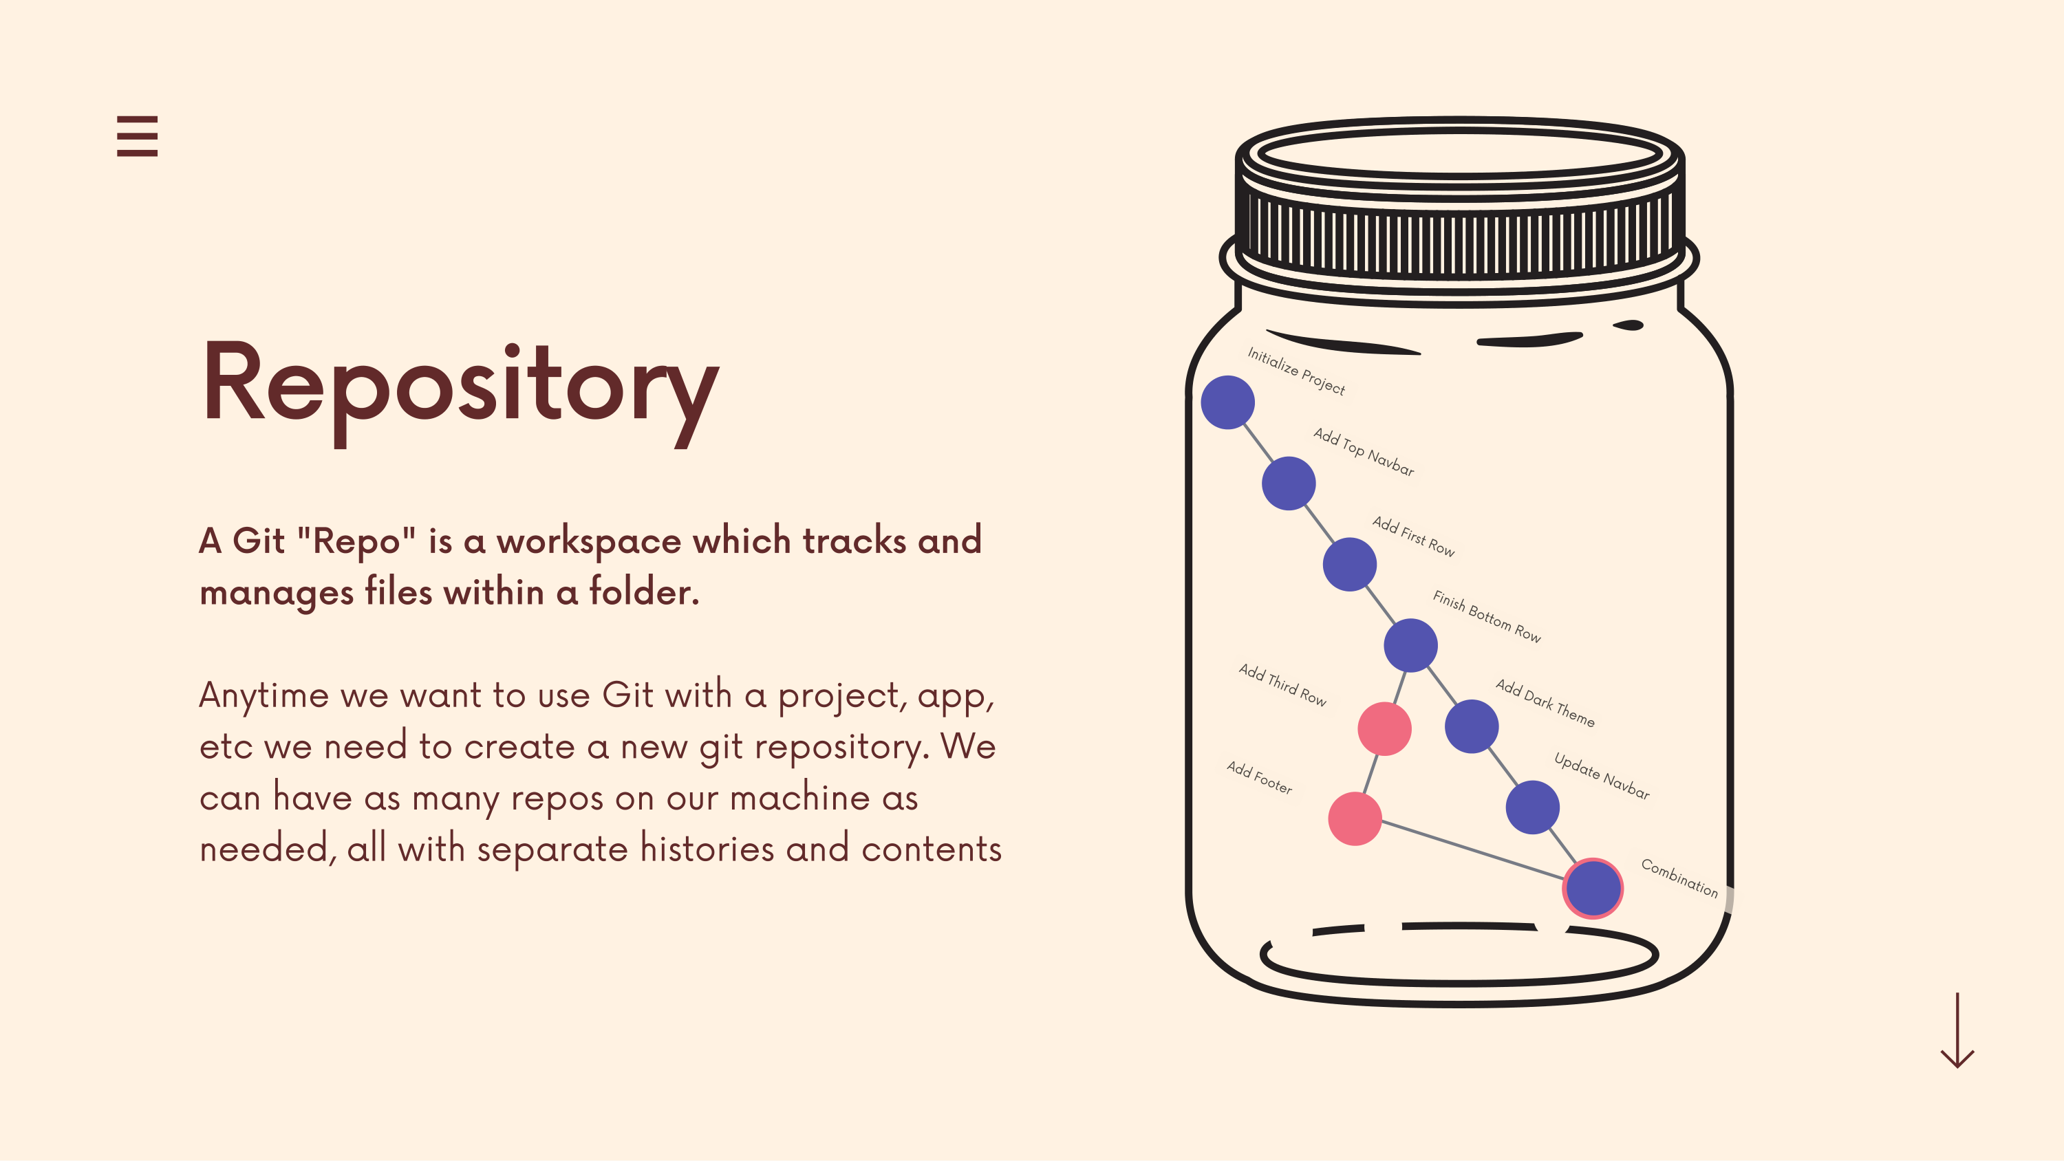
Notes:
Repository (Kho lưu trữ)
Một Git "Repo" (viết tắt của Repository) là một không gian làm việc theo dõi và quản lý các tệp tin bên trong một thư mục.
Bất cứ khi nào chúng ta muốn sử dụng Git với một dự án, ứng dụng, v.v., chúng ta cần tạo một repository Git mới. Chúng ta có thể có bao nhiêu repo tùy thích trên máy tính của mình, tất cả đều có lịch sử (history) và nội dung riêng biệt.

Slide 4


Slide 5


Slide 6


Slide 7


Slide 8


Slide 9
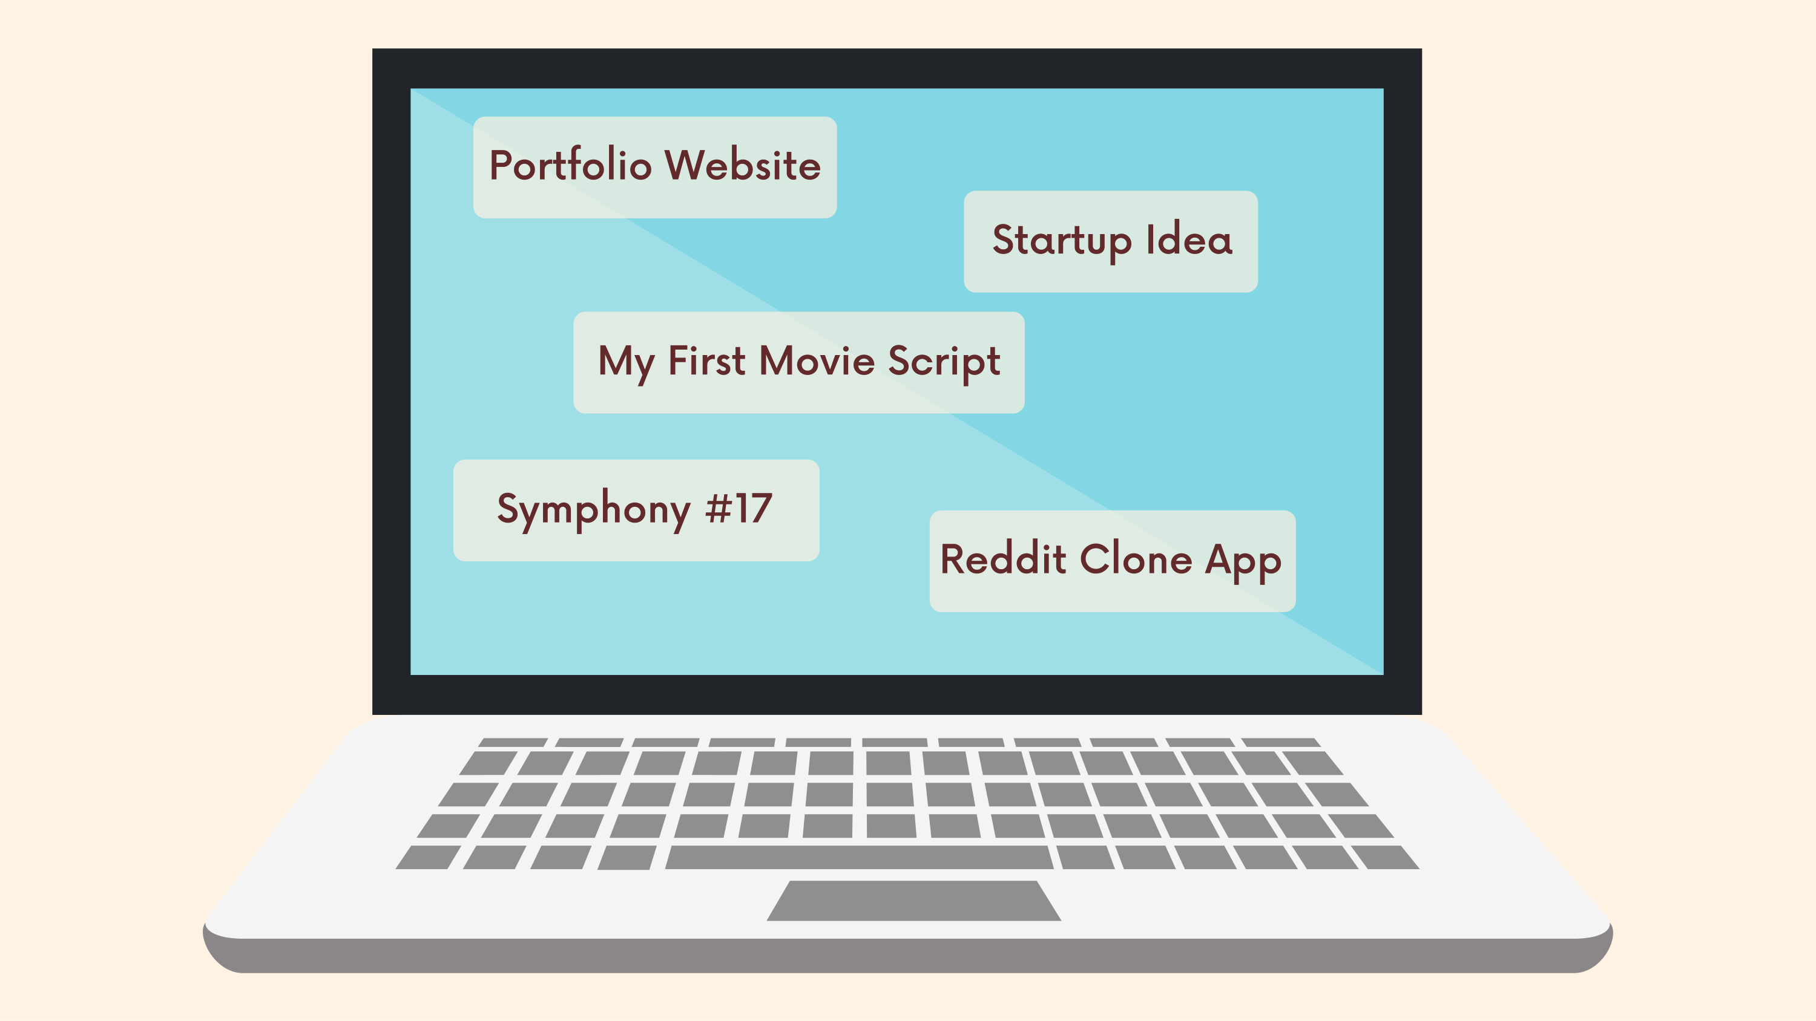

Slide 10


Slide 11
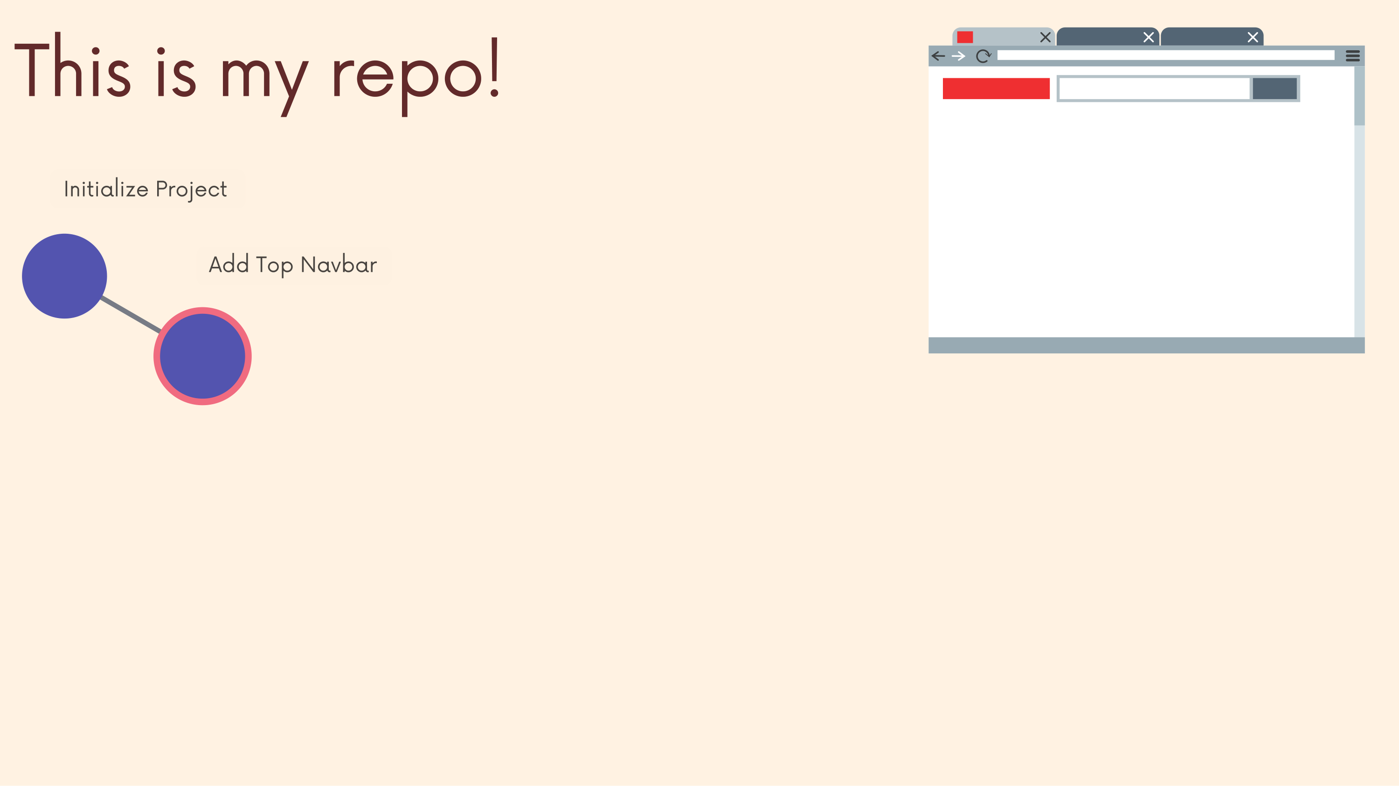

Slide 12
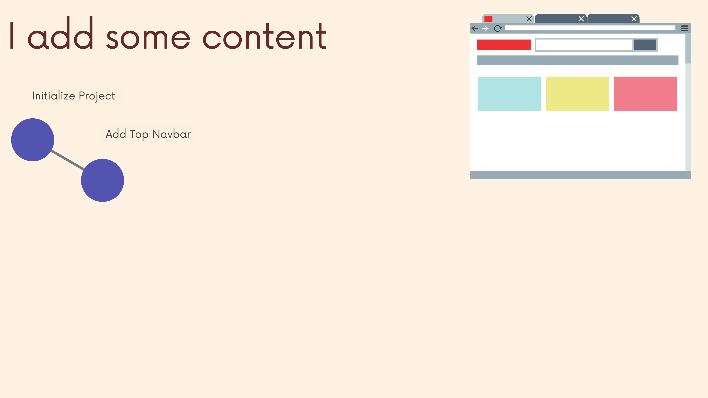

Slide 13
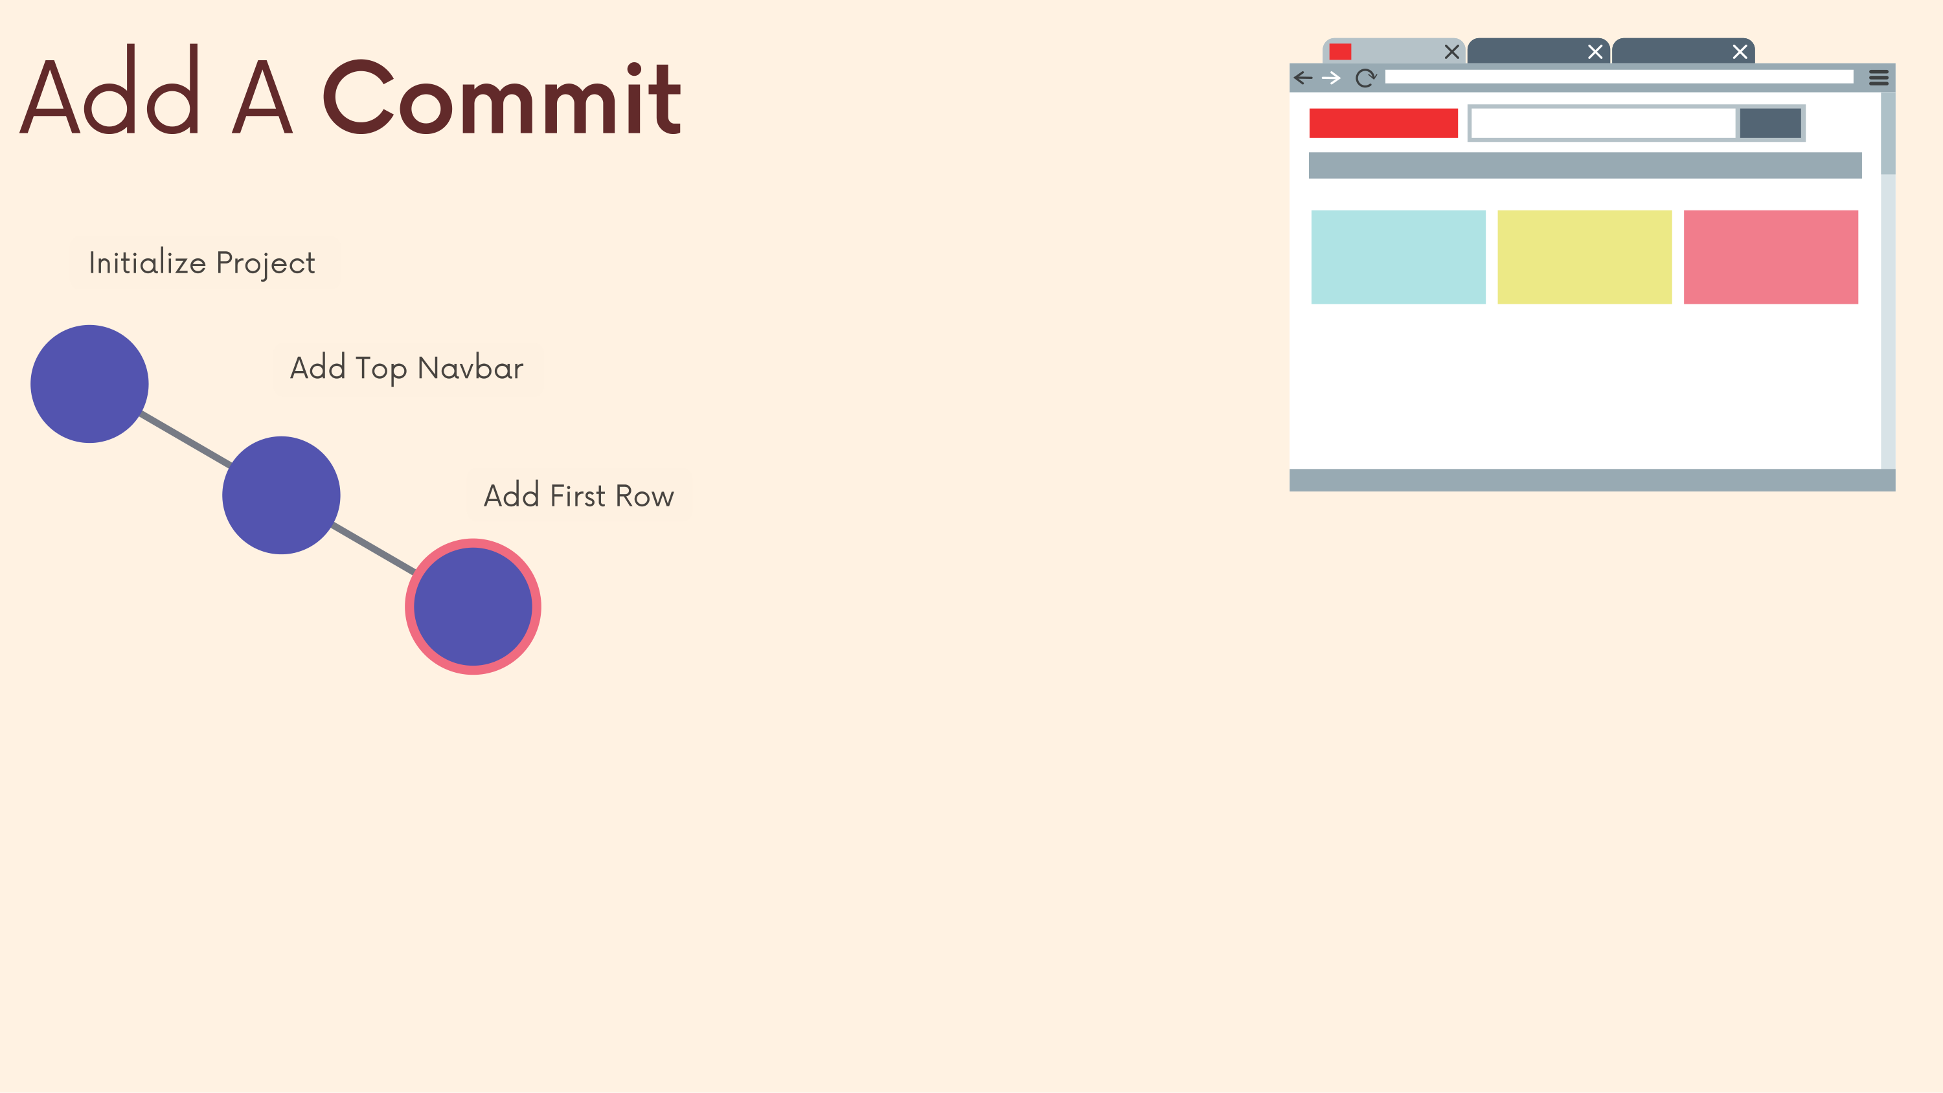

Slide 14
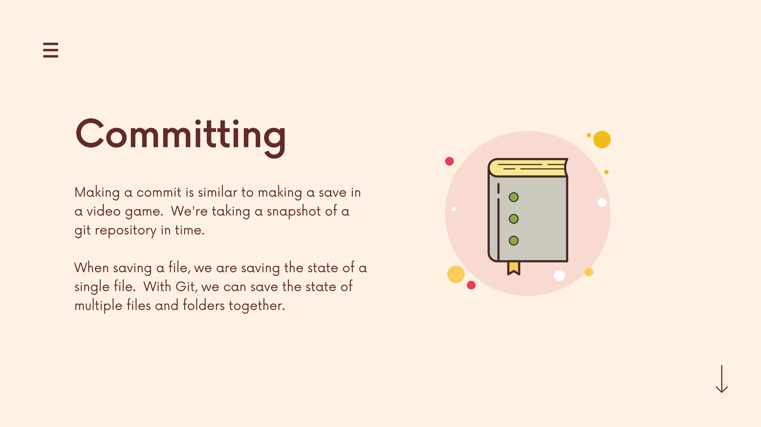
Notes:
Việc tạo một commit (cam kết) tương tự như việc tạo một bản lưu (save) trong một trò chơi điện tử. Chúng ta đang chụp một ảnh chụp nhanh (snapshot) trạng thái của một kho lưu trữ Git tại một thời điểm.
Khi lưu một tệp tin, chúng ta đang lưu trạng thái của một tệp tin riêng lẻ. Với Git, chúng ta có thể lưu trạng thái của nhiều tệp tin và thư mục cùng một lúc.

Slide 15
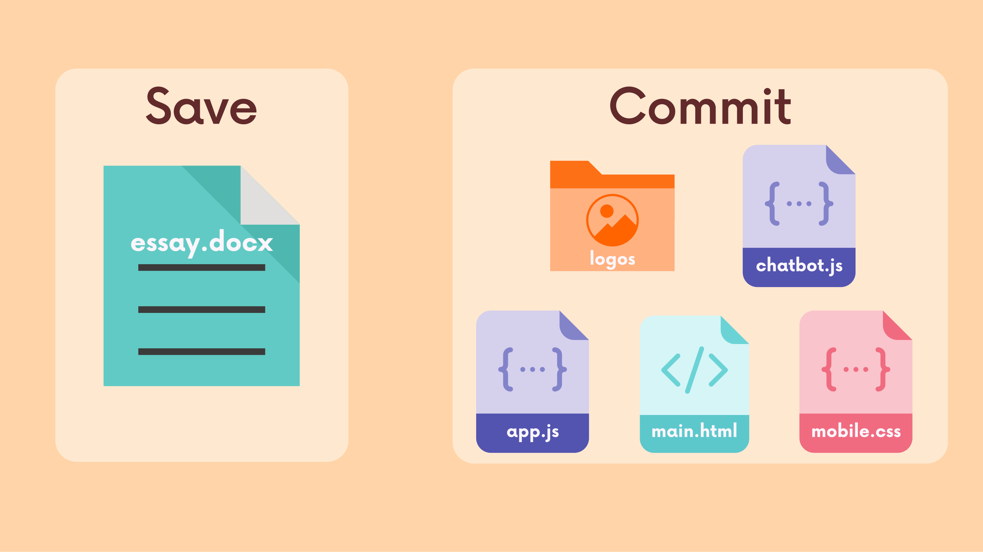

Slide 16
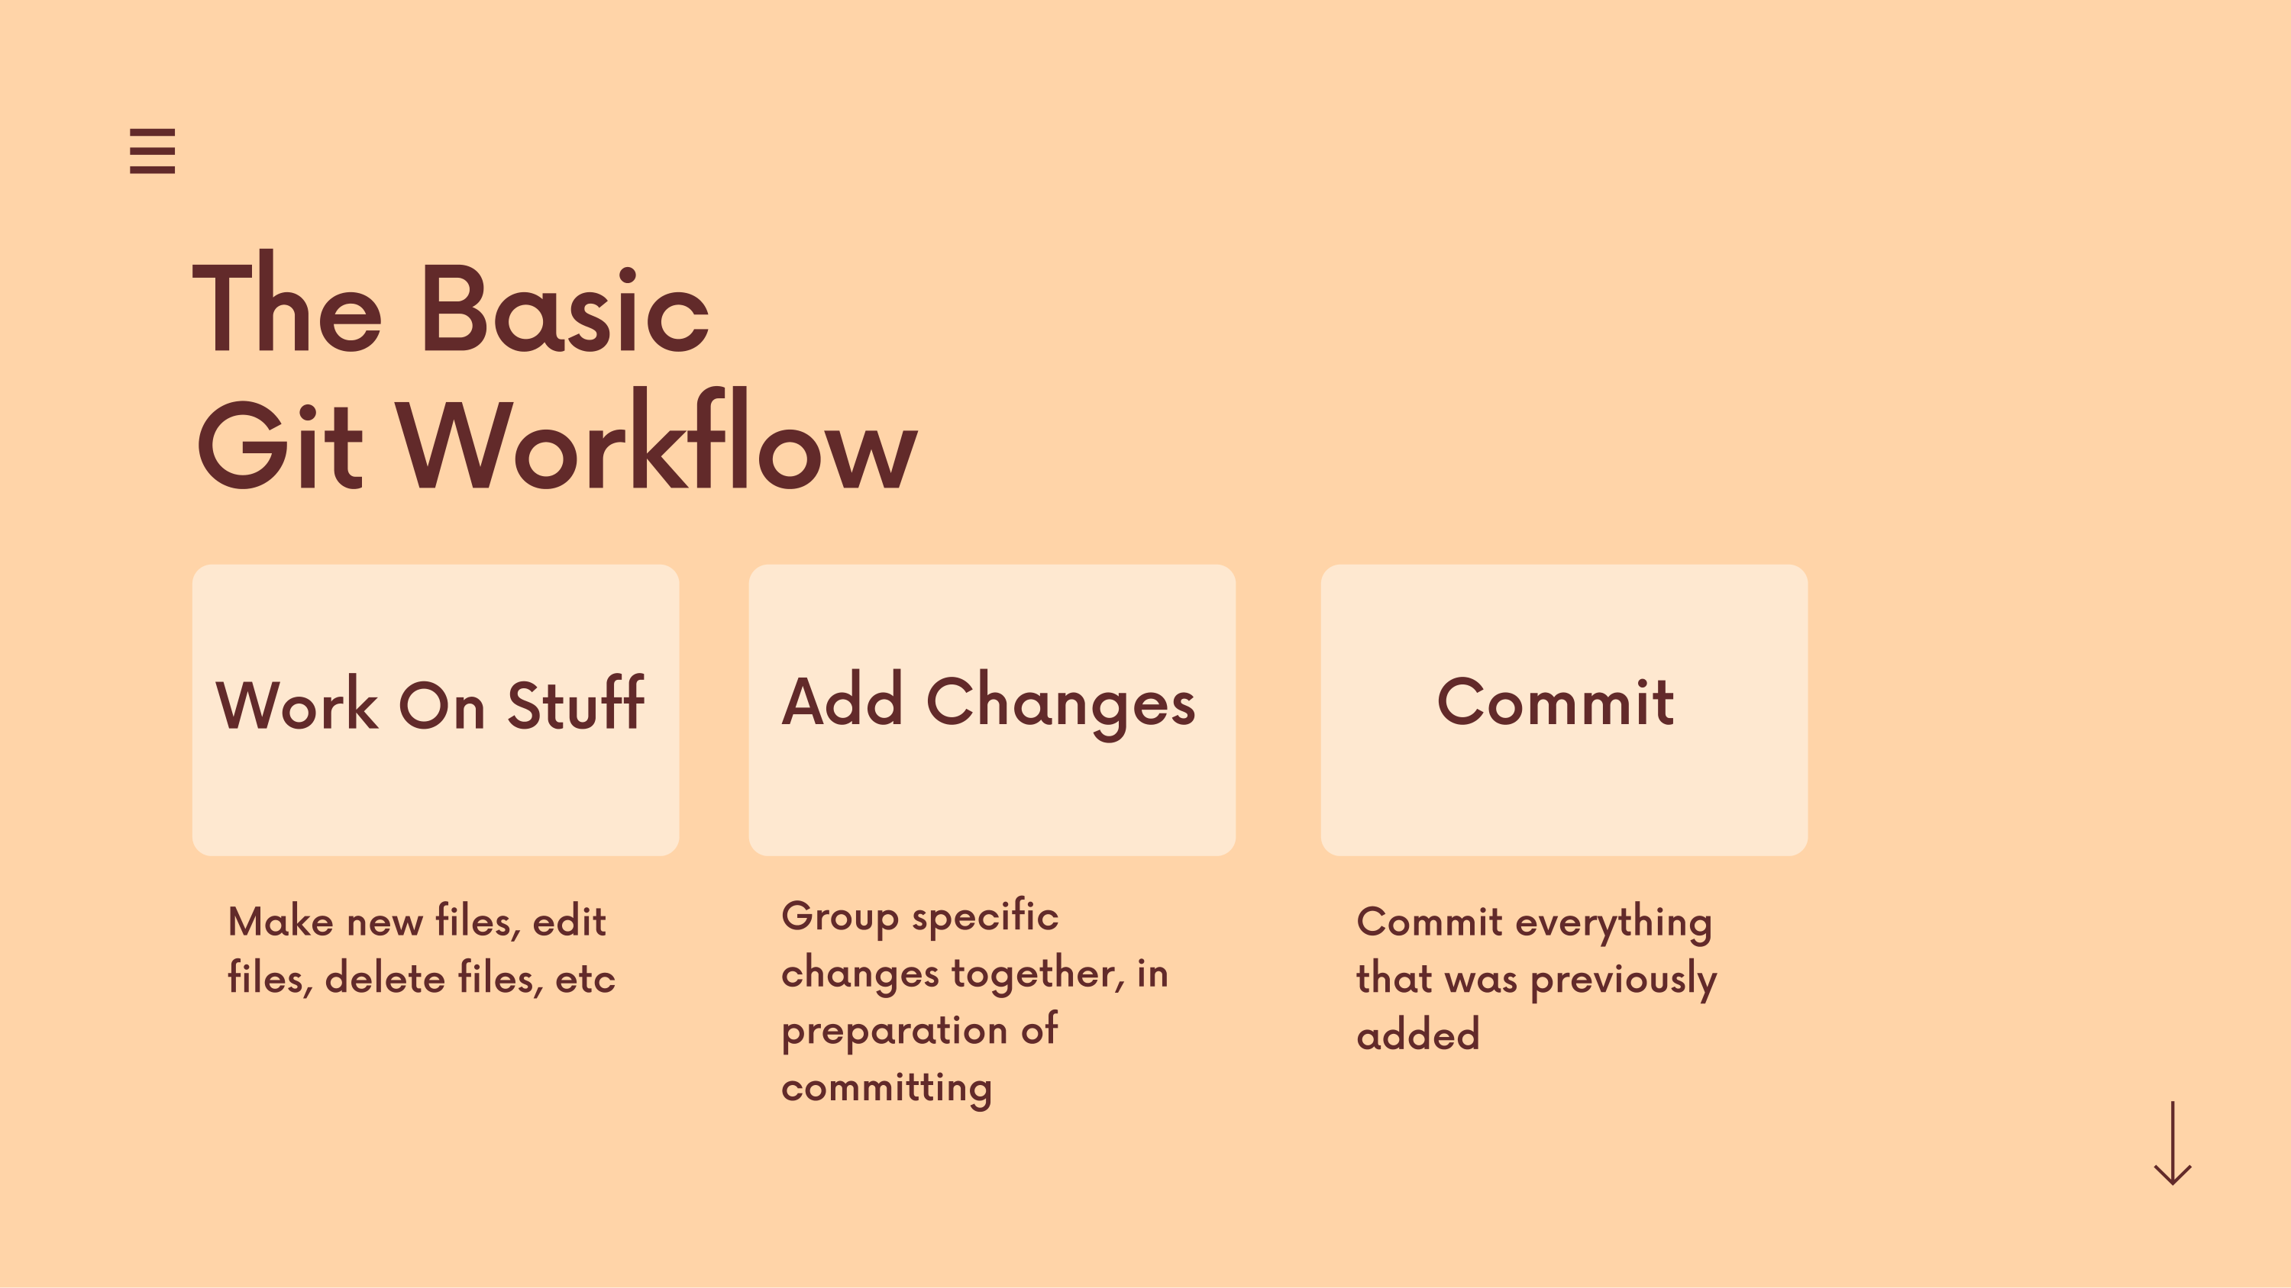

Slide 17
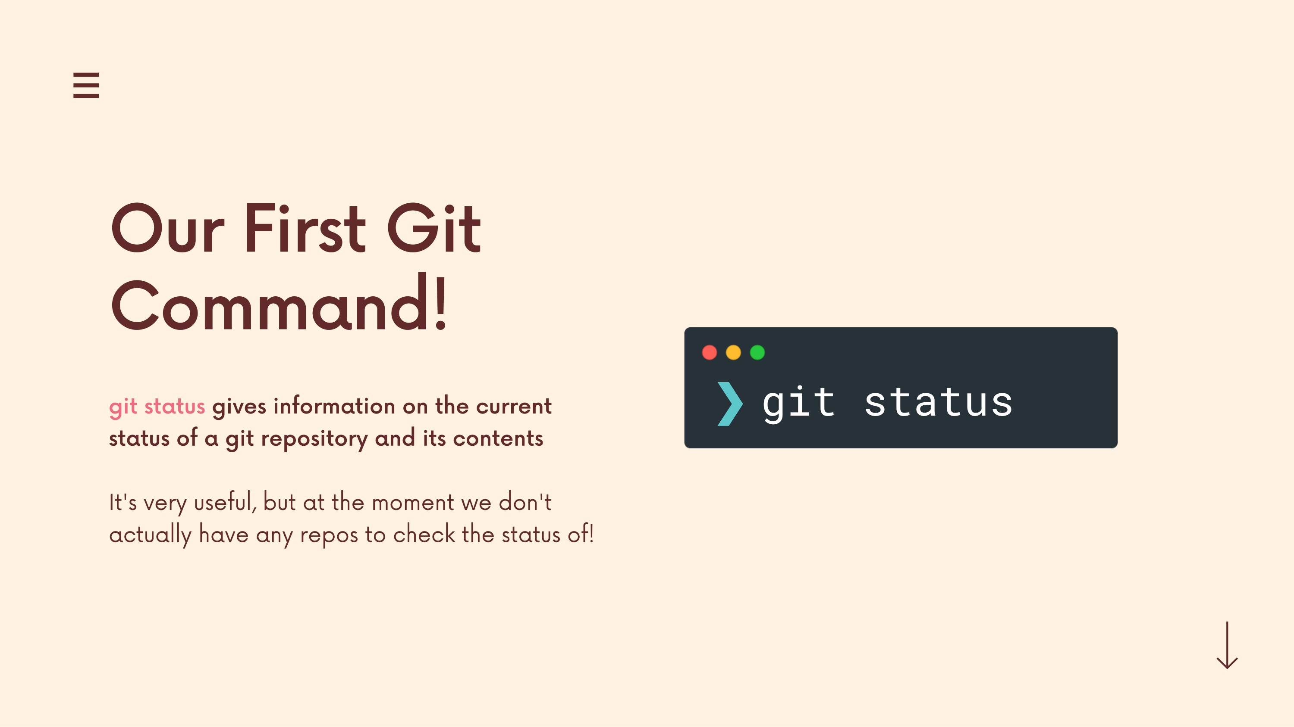

Slide 18
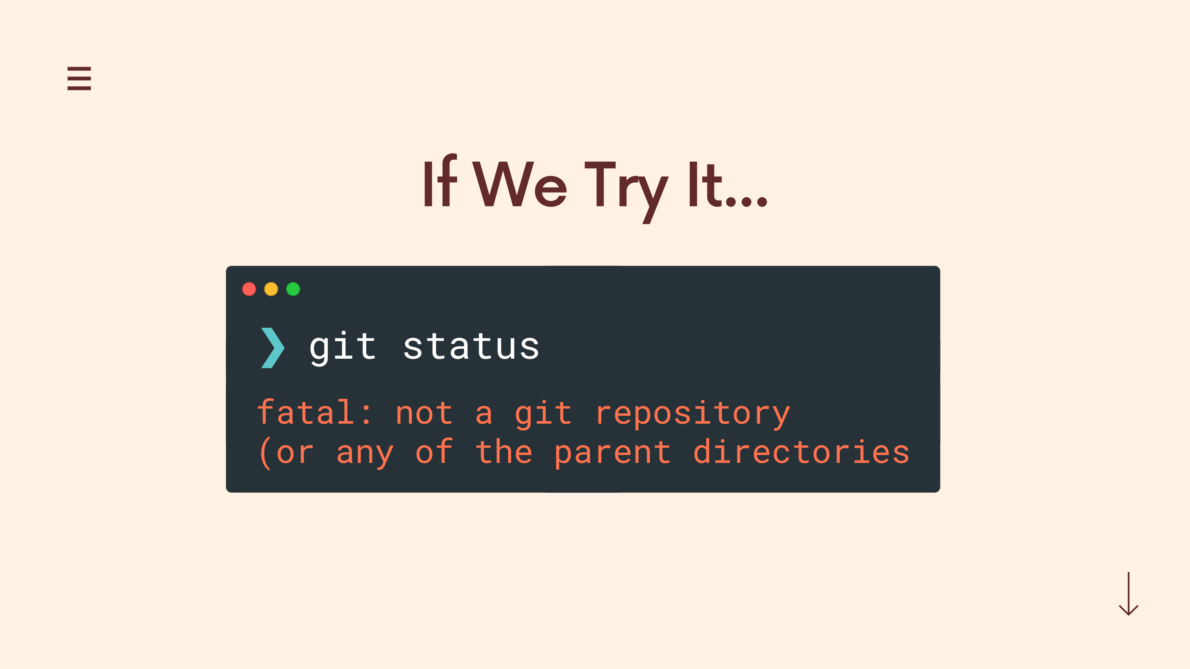

Slide 19
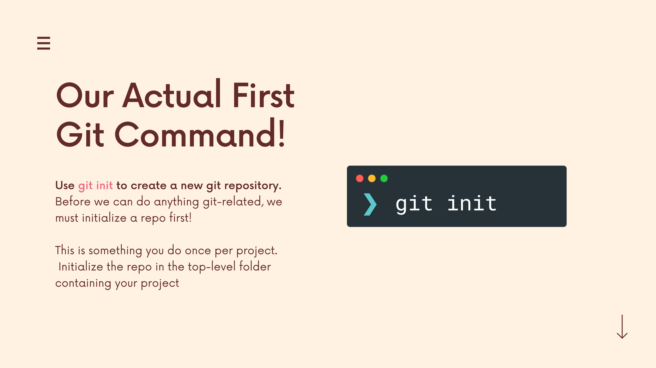

Slide 20
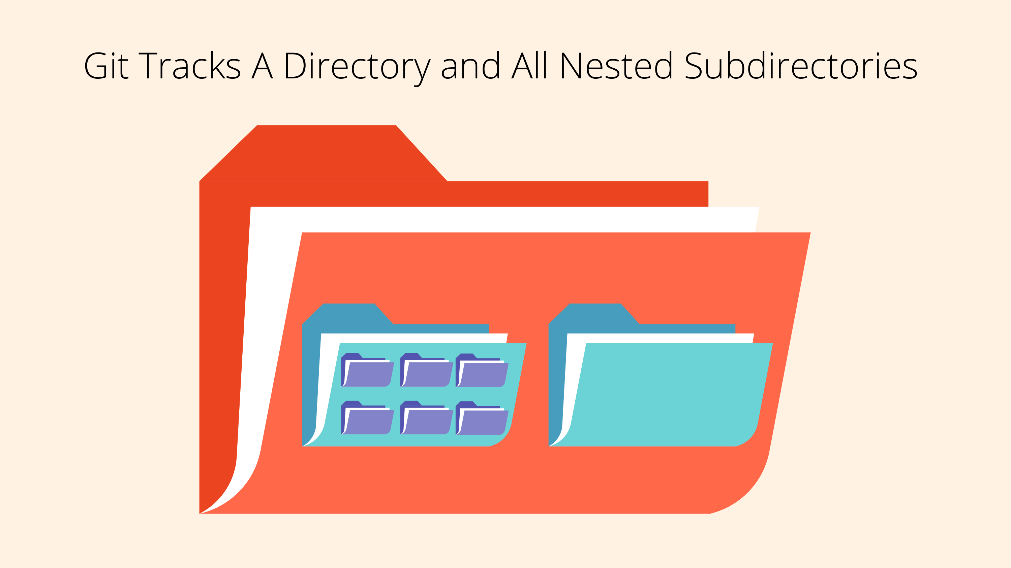

Slide 21
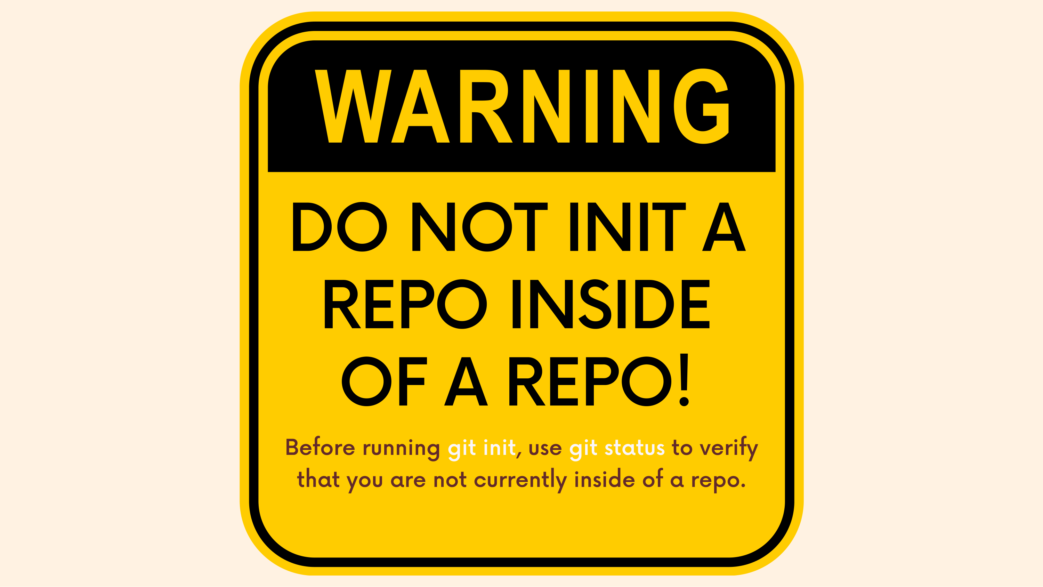
Notes:
CẢNH BÁO KHÔNG ĐƯỢC INIT (KHỞI TẠO) MỘT REPO BÊN TRONG MỘT REPO!
Trước khi chạy lệnh git init, hãy sử dụng lệnh git status để xác minh rằng bạn hiện không ở bên trong một kho lưu trữ (repo) nào.

Slide 22


Slide 23


Slide 24
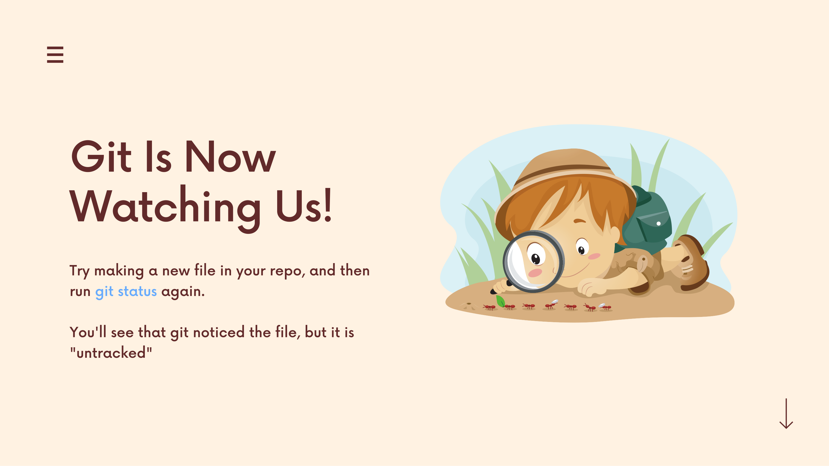

Slide 25


Slide 26


Slide 27


Slide 28


Slide 29
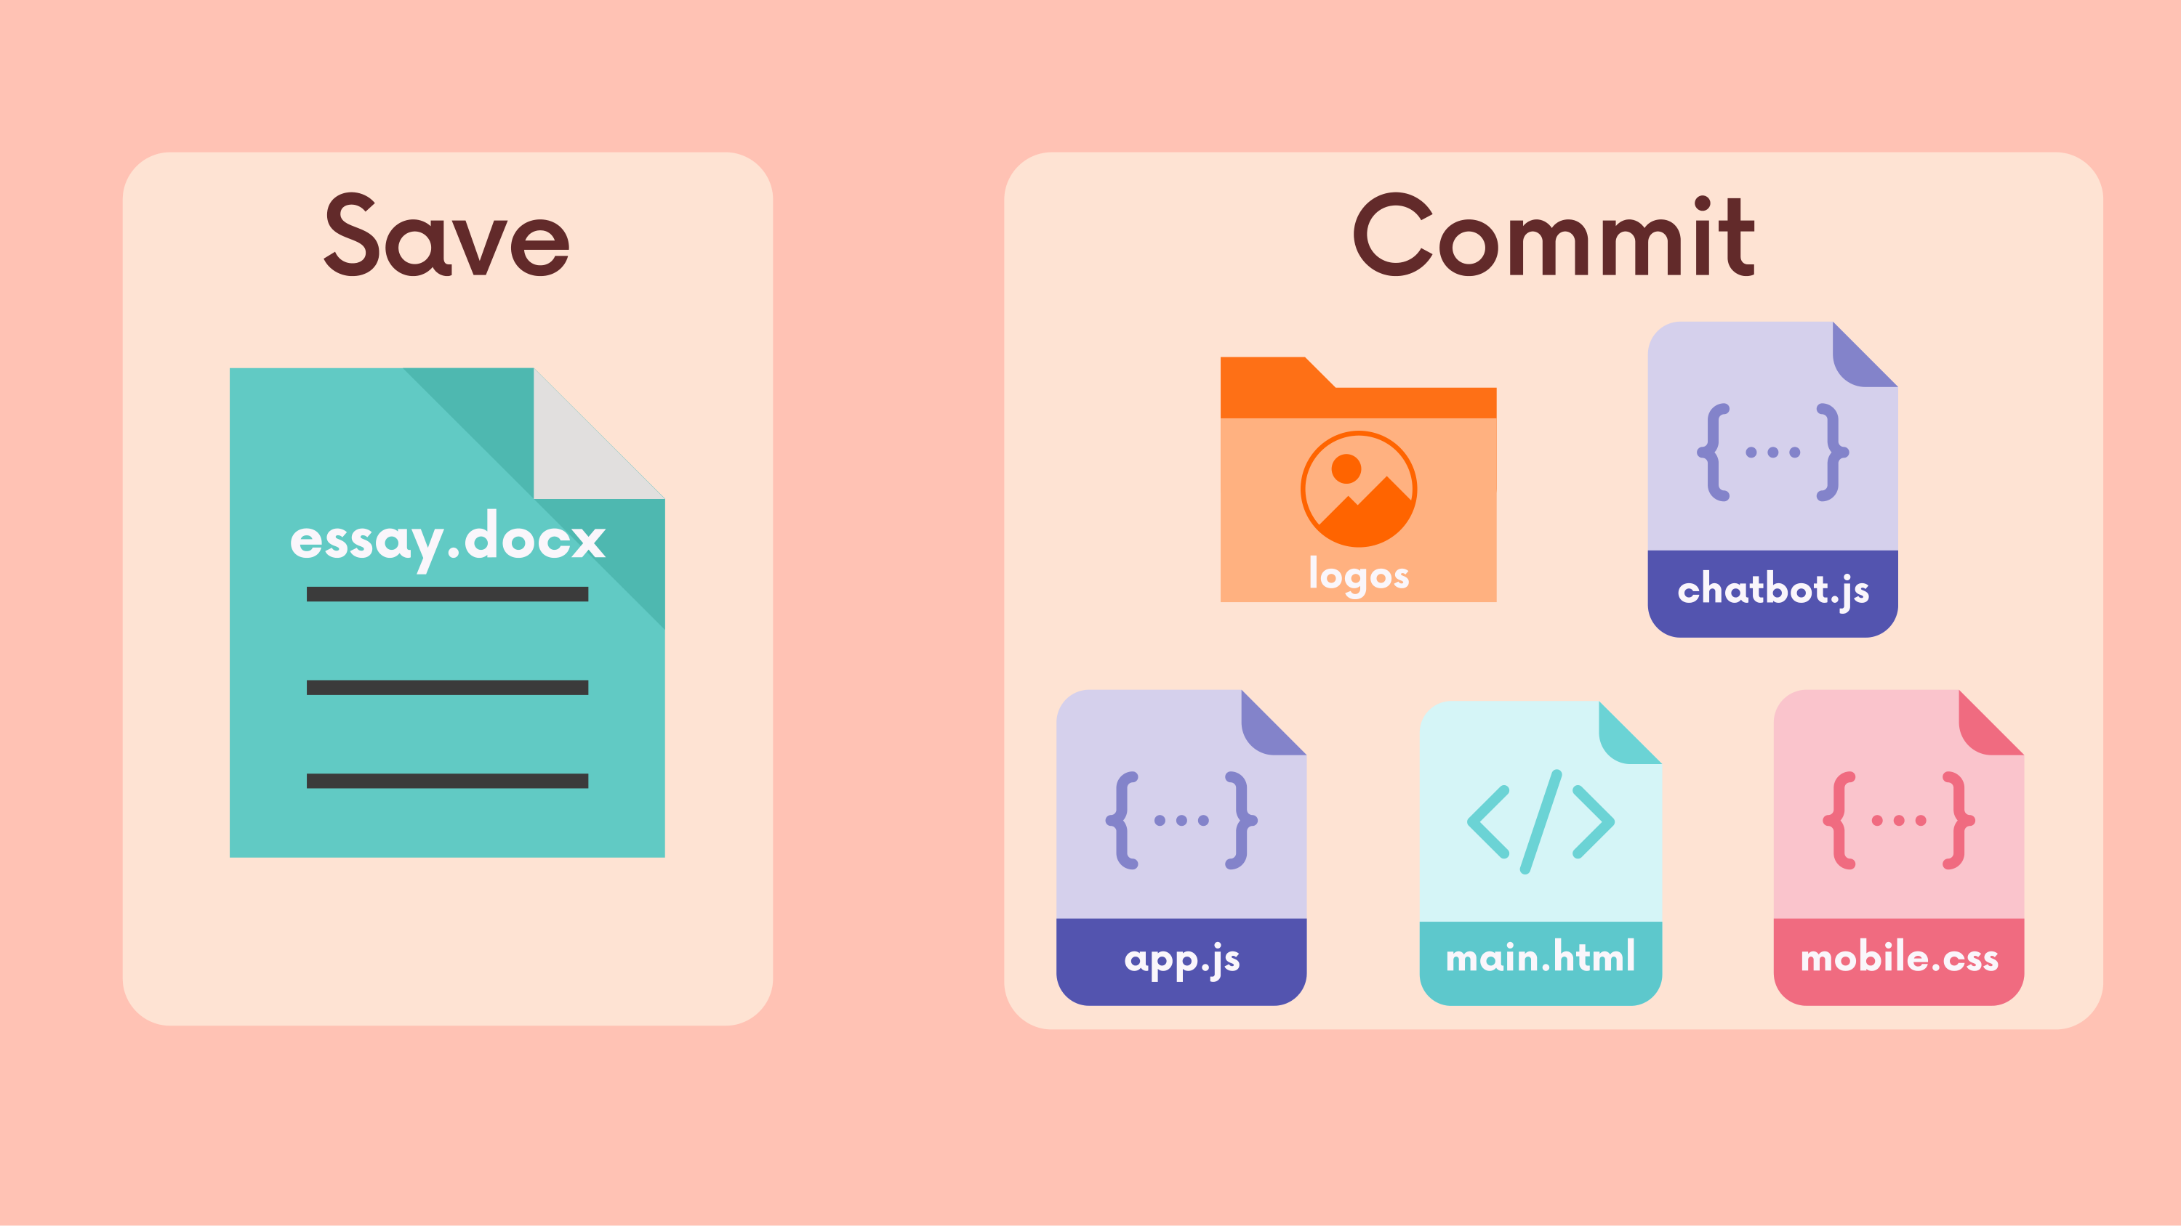

Slide 30


Slide 31
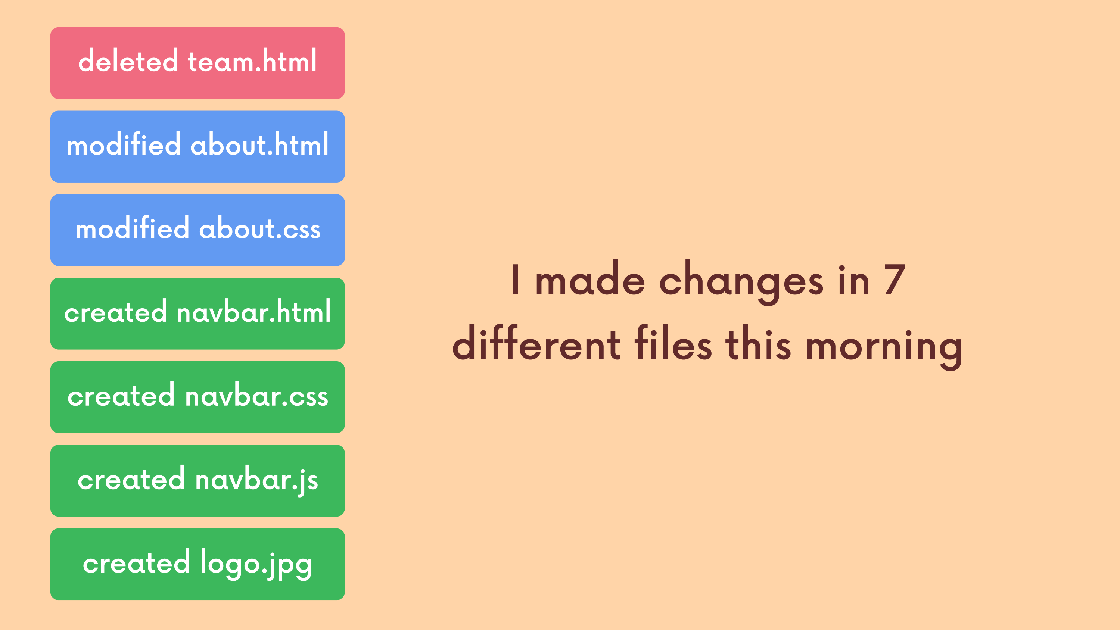

Slide 32
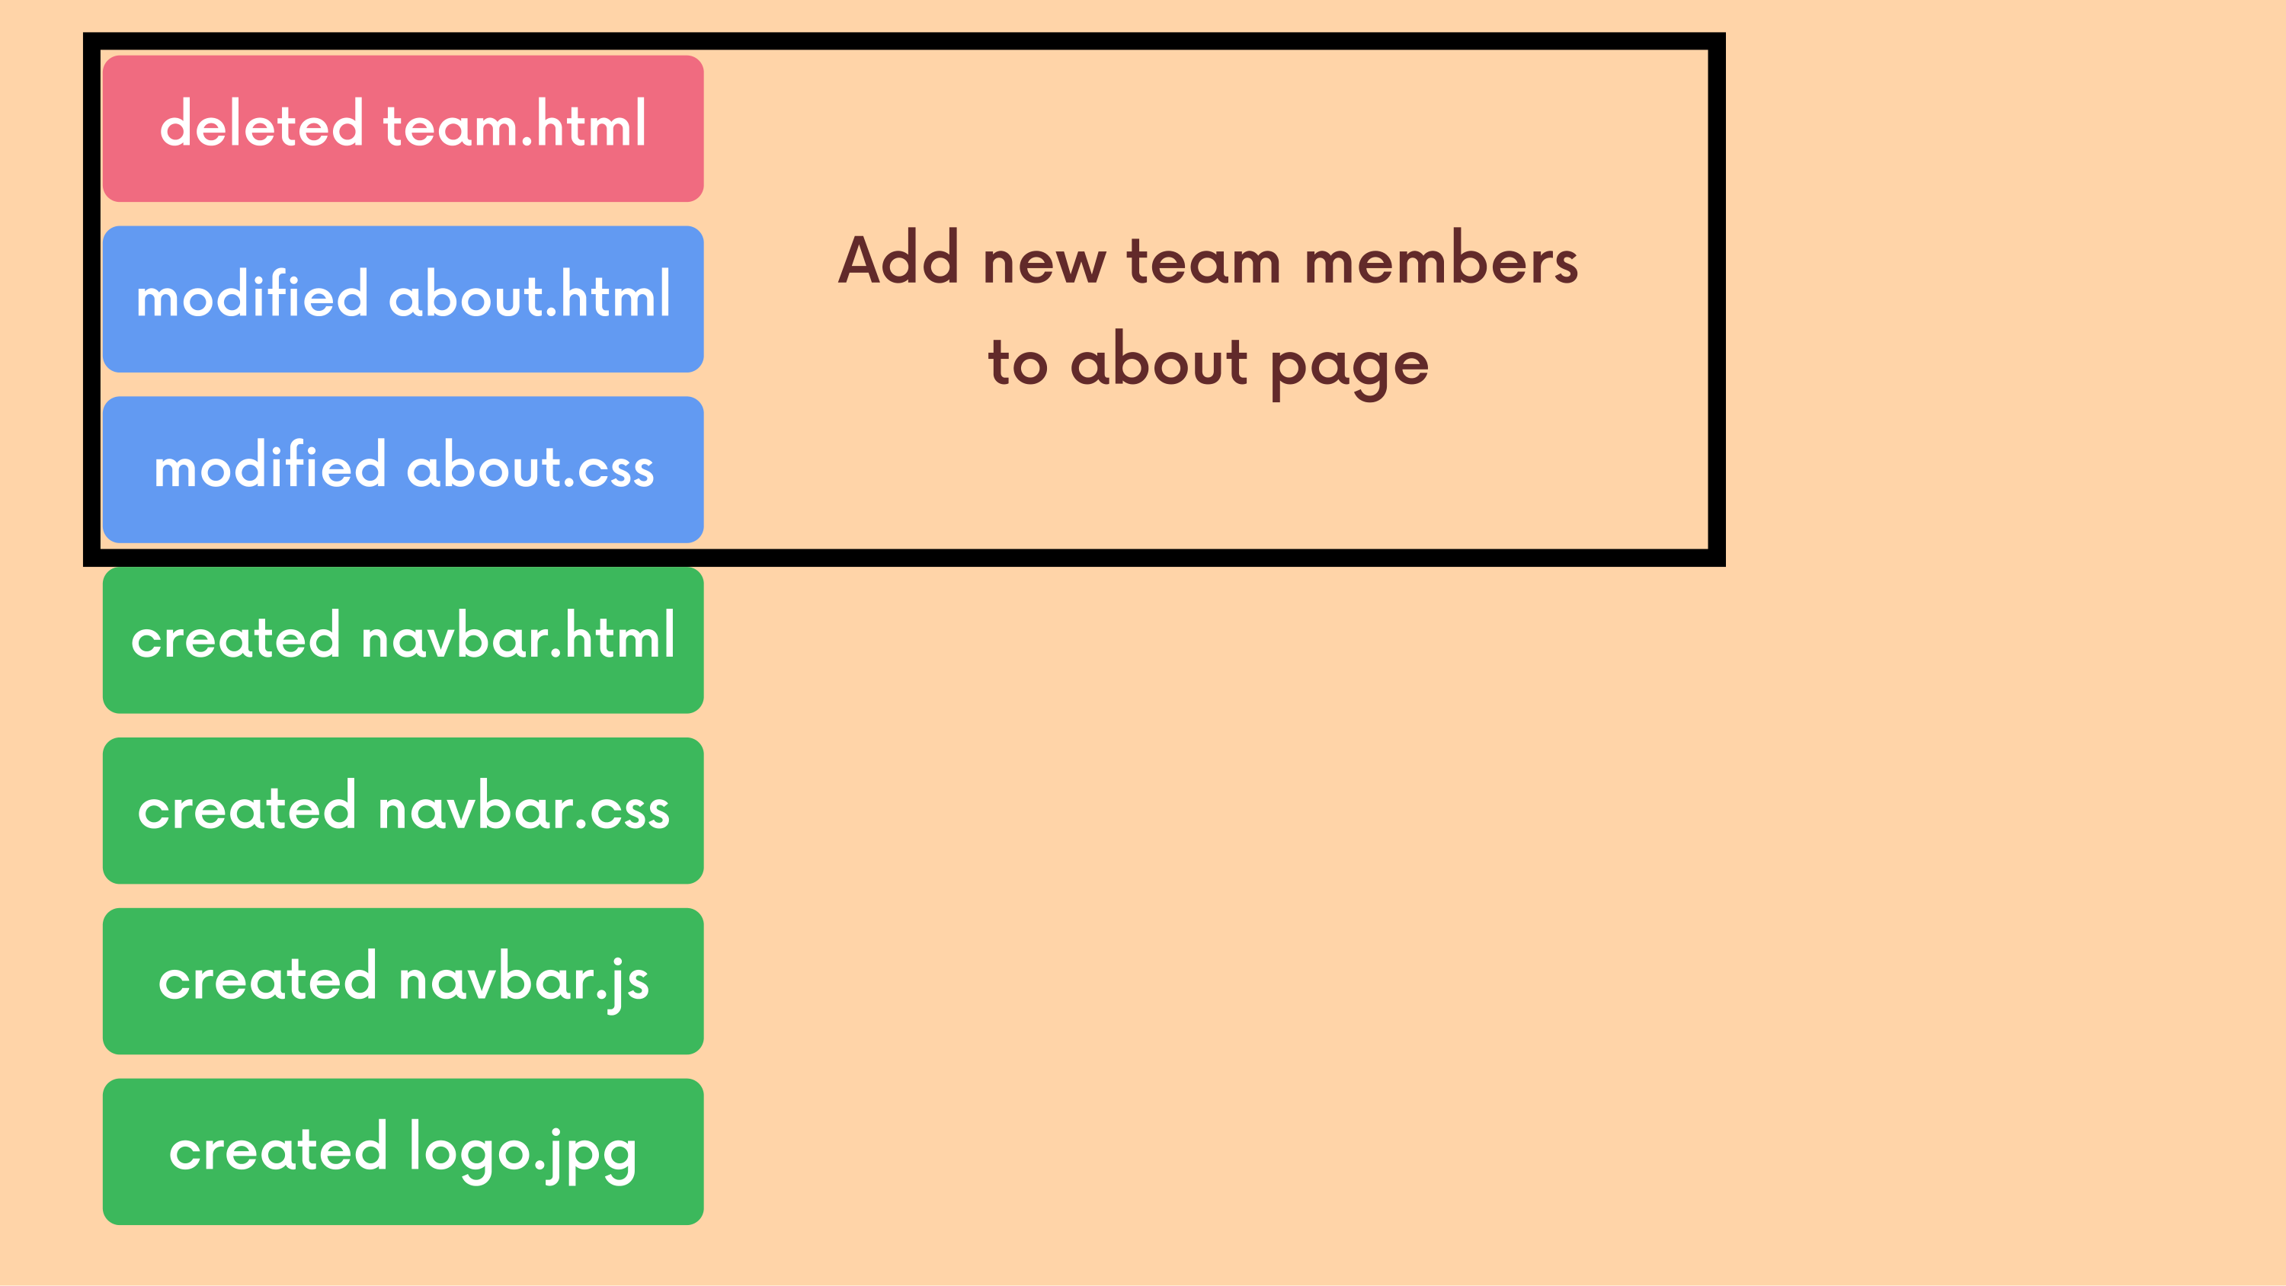

Slide 33


Slide 34


Slide 35
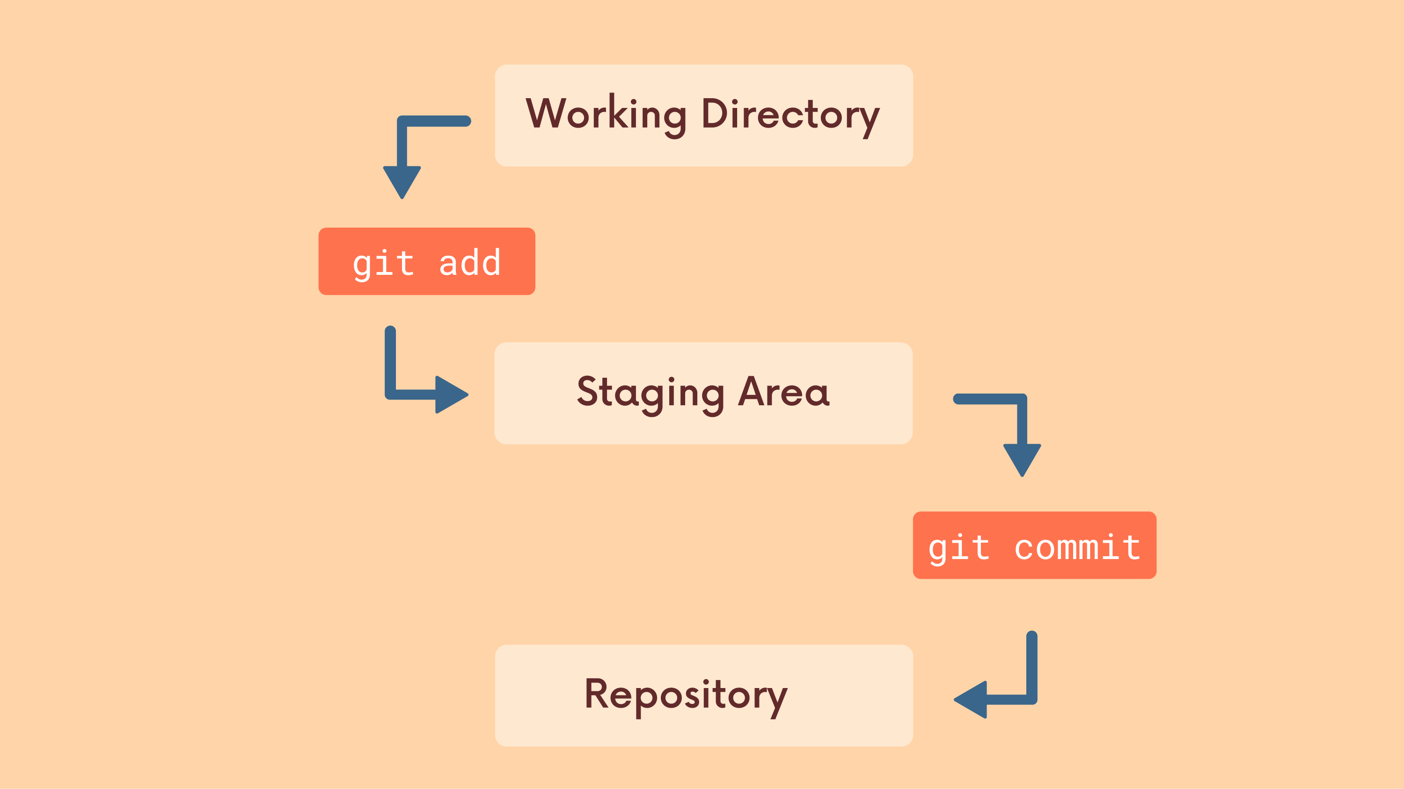

Slide 36
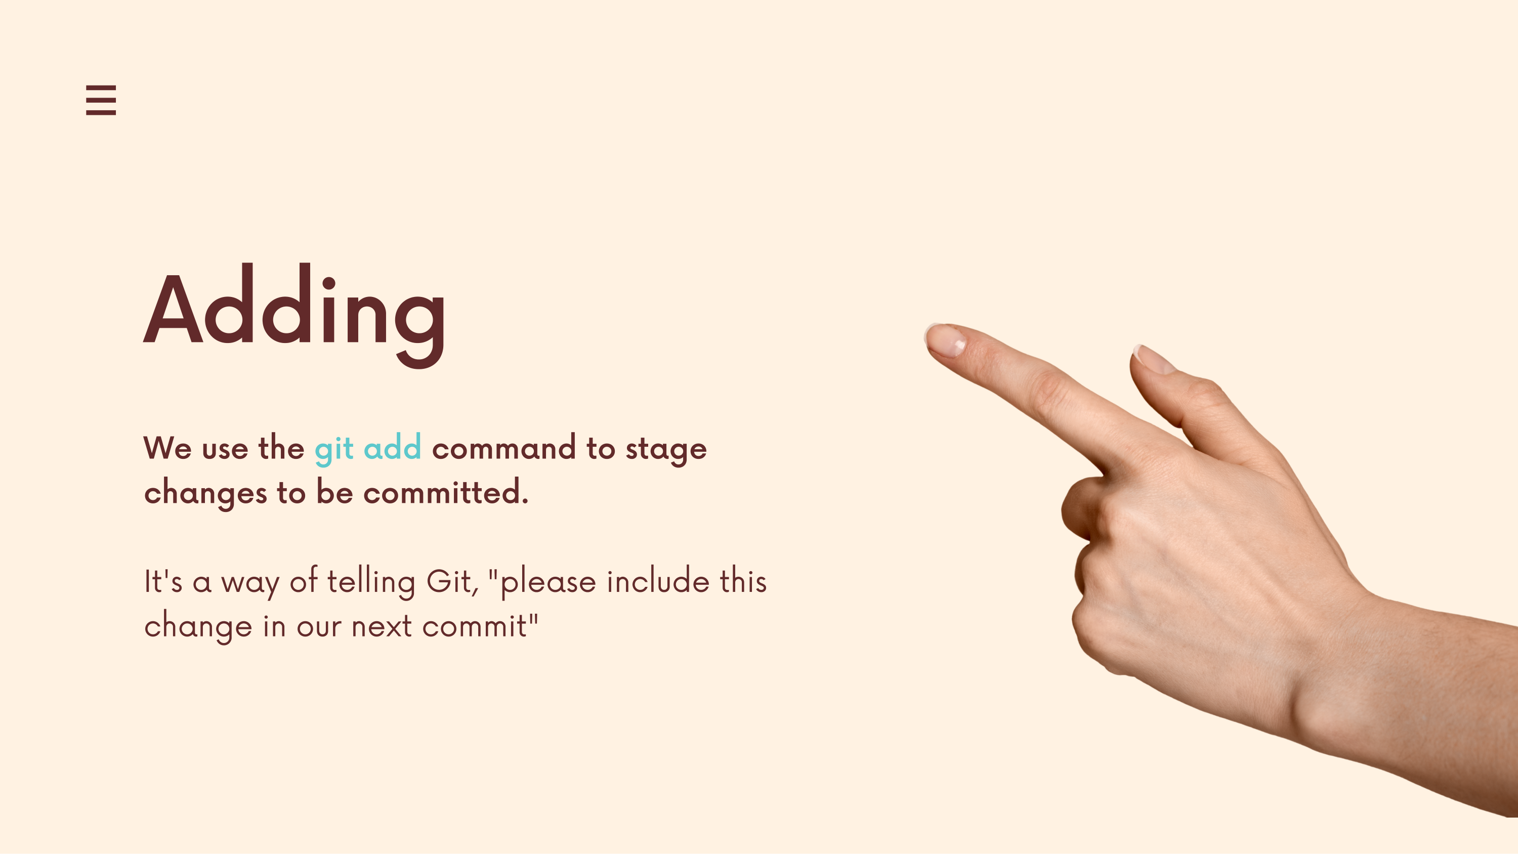

Slide 37
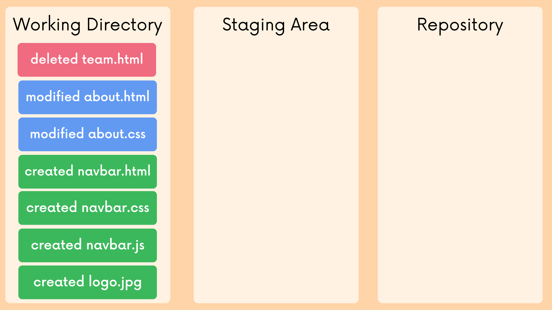

Slide 38
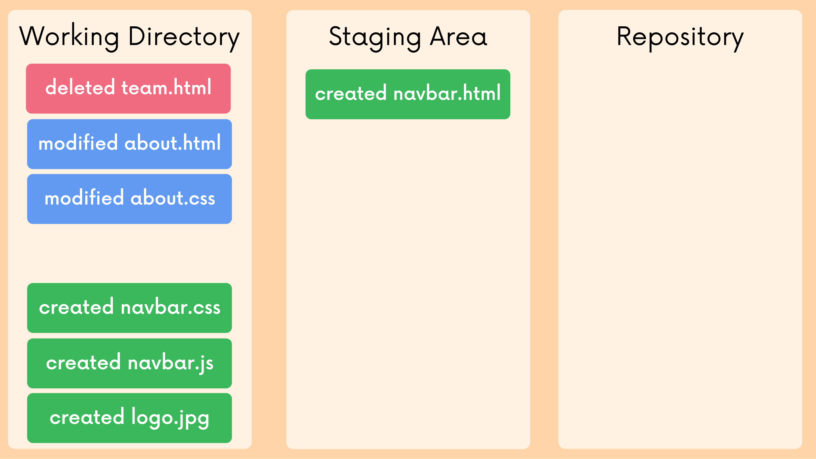

Slide 39
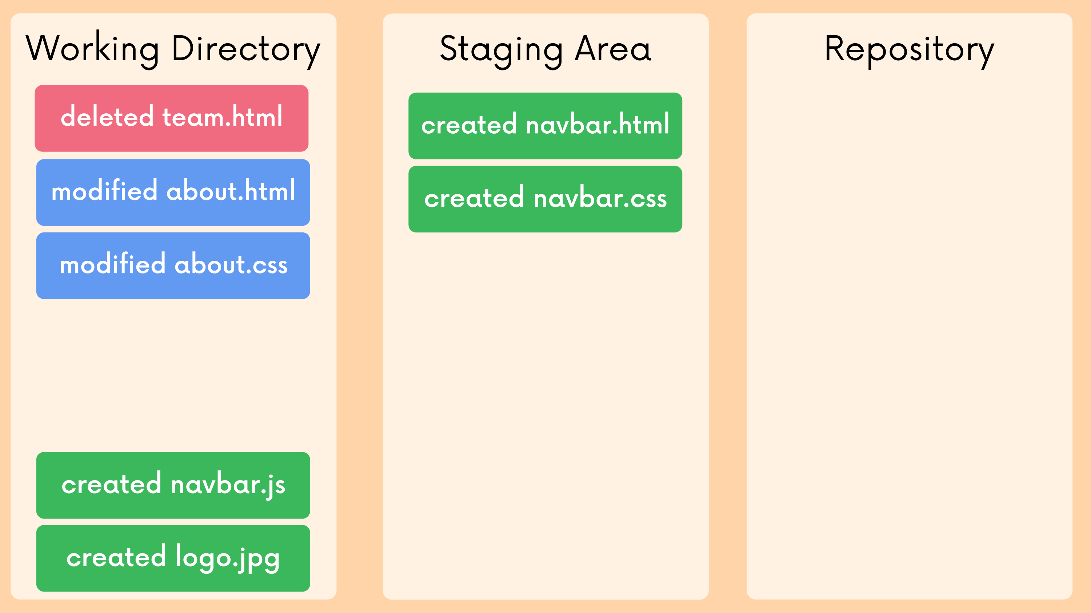

Slide 40
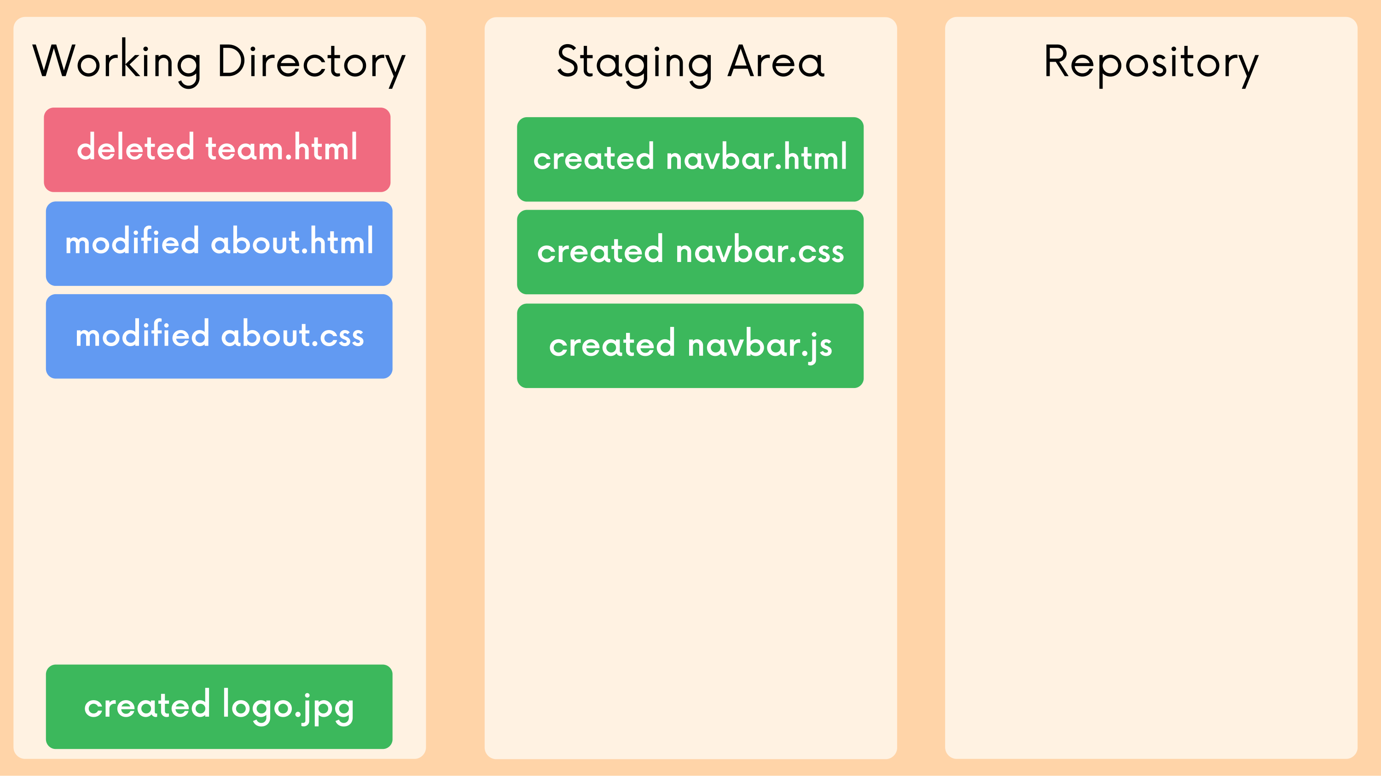

Slide 41
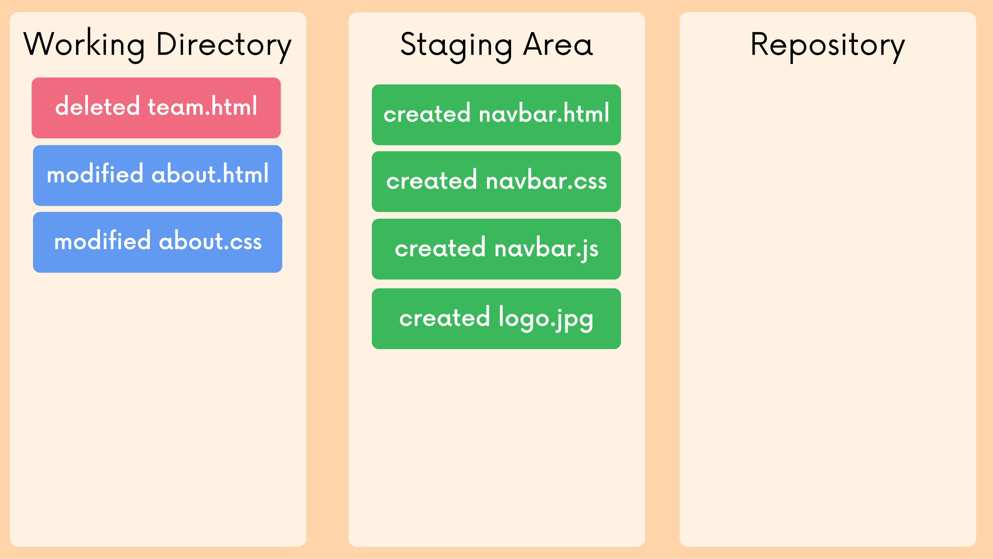

Slide 42
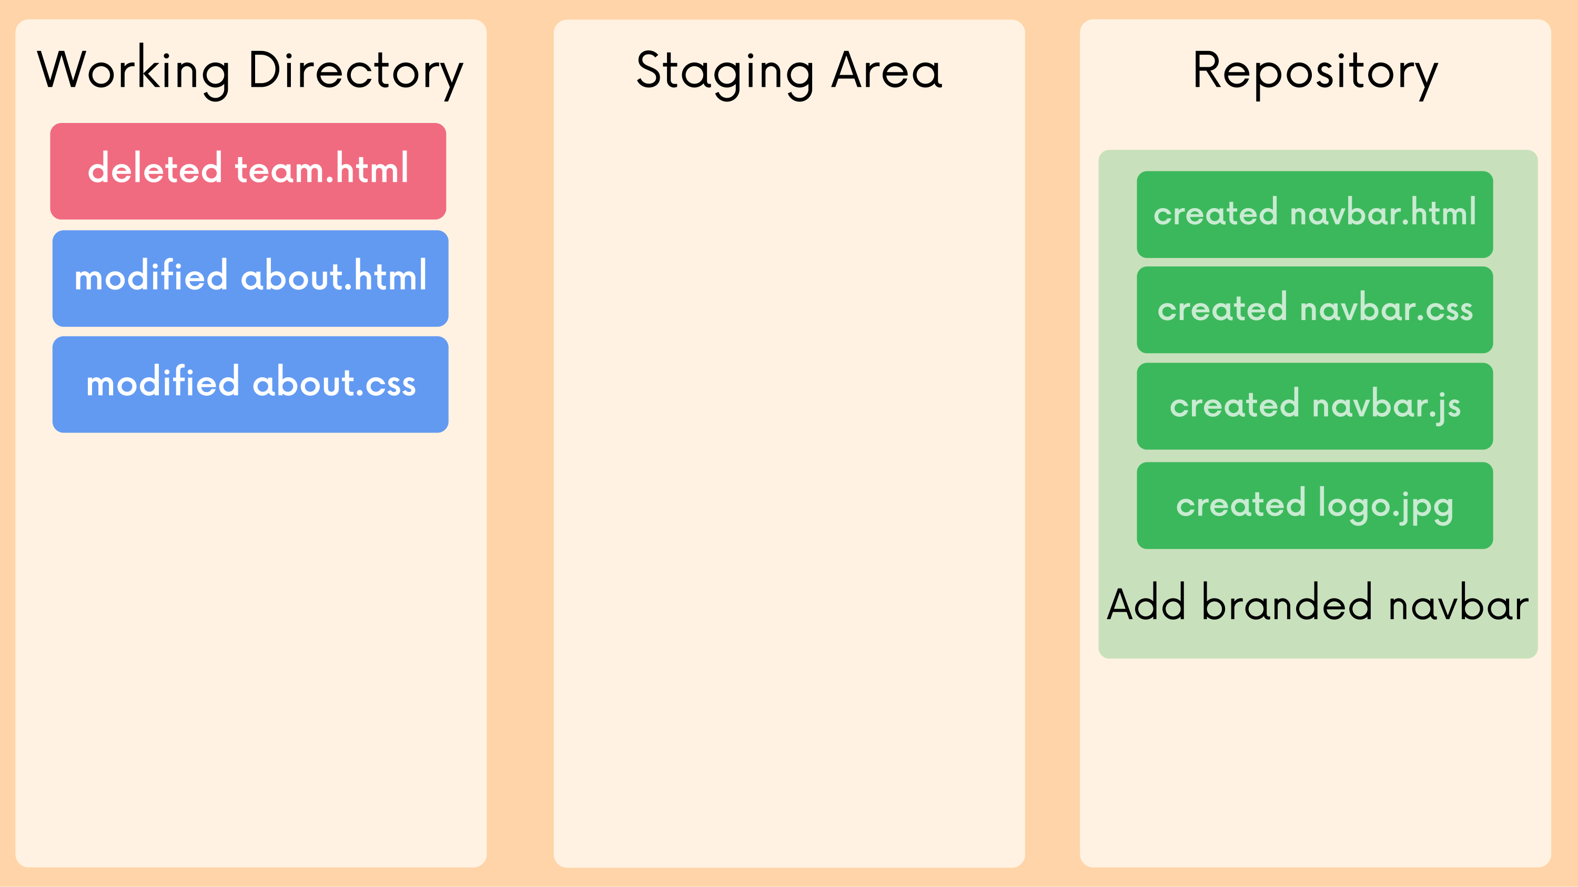

Slide 43
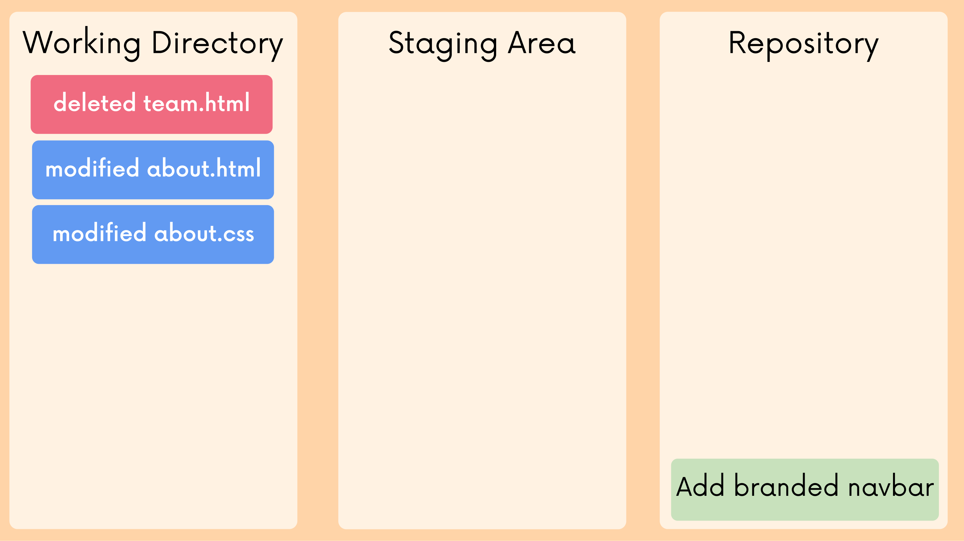

Slide 44
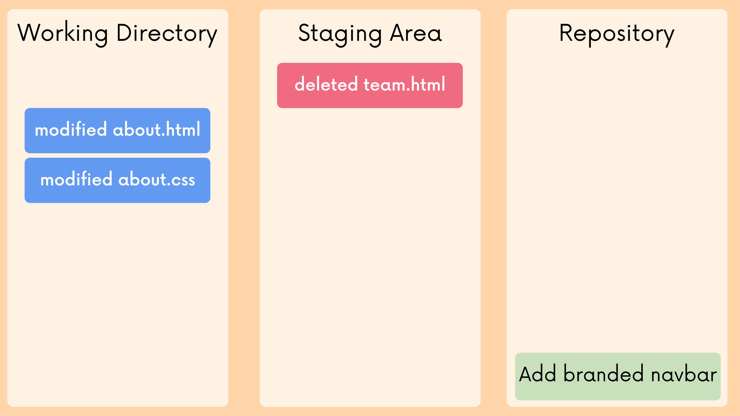

Slide 45
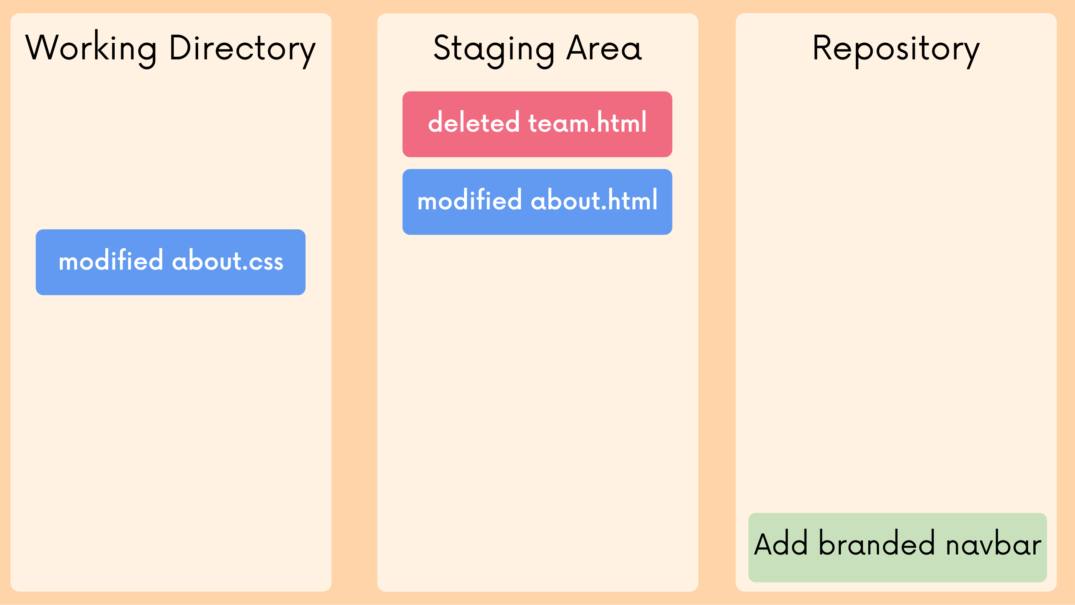

Slide 46
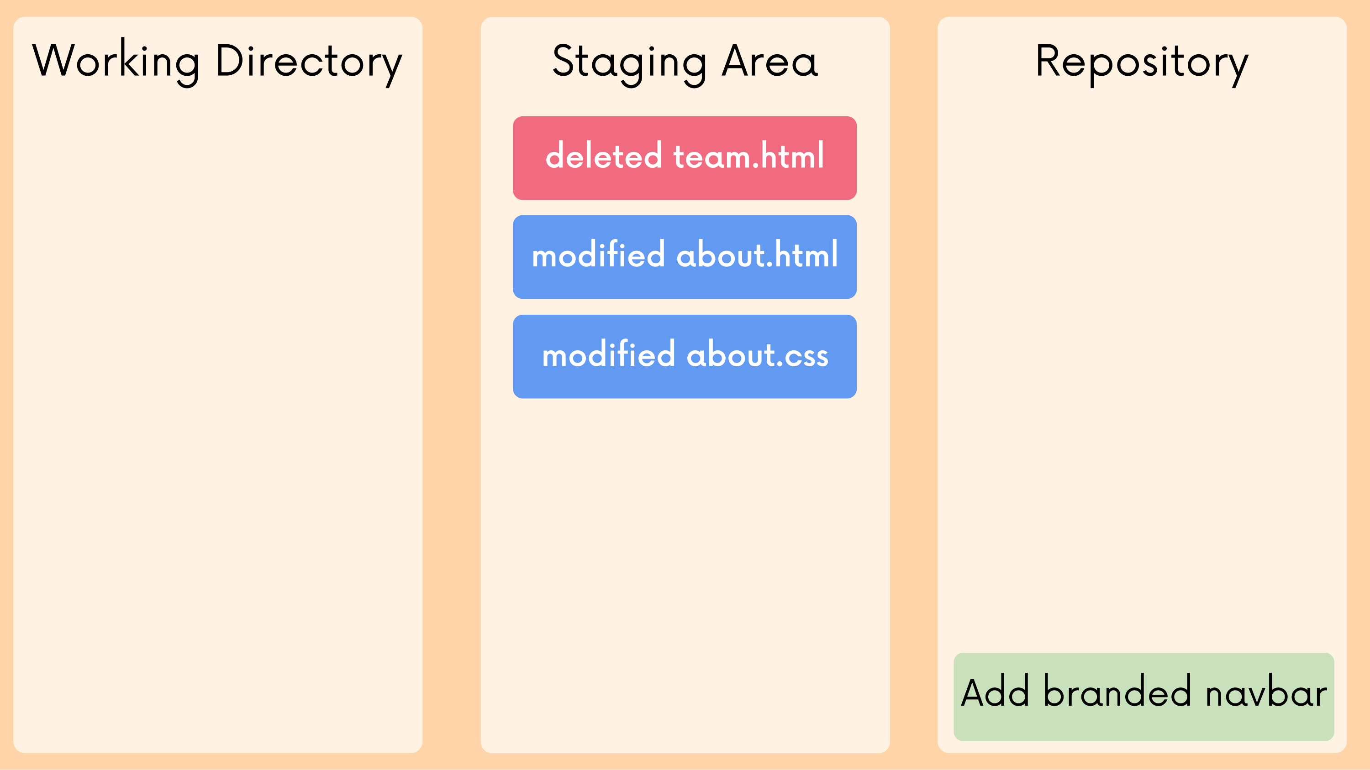

Slide 47
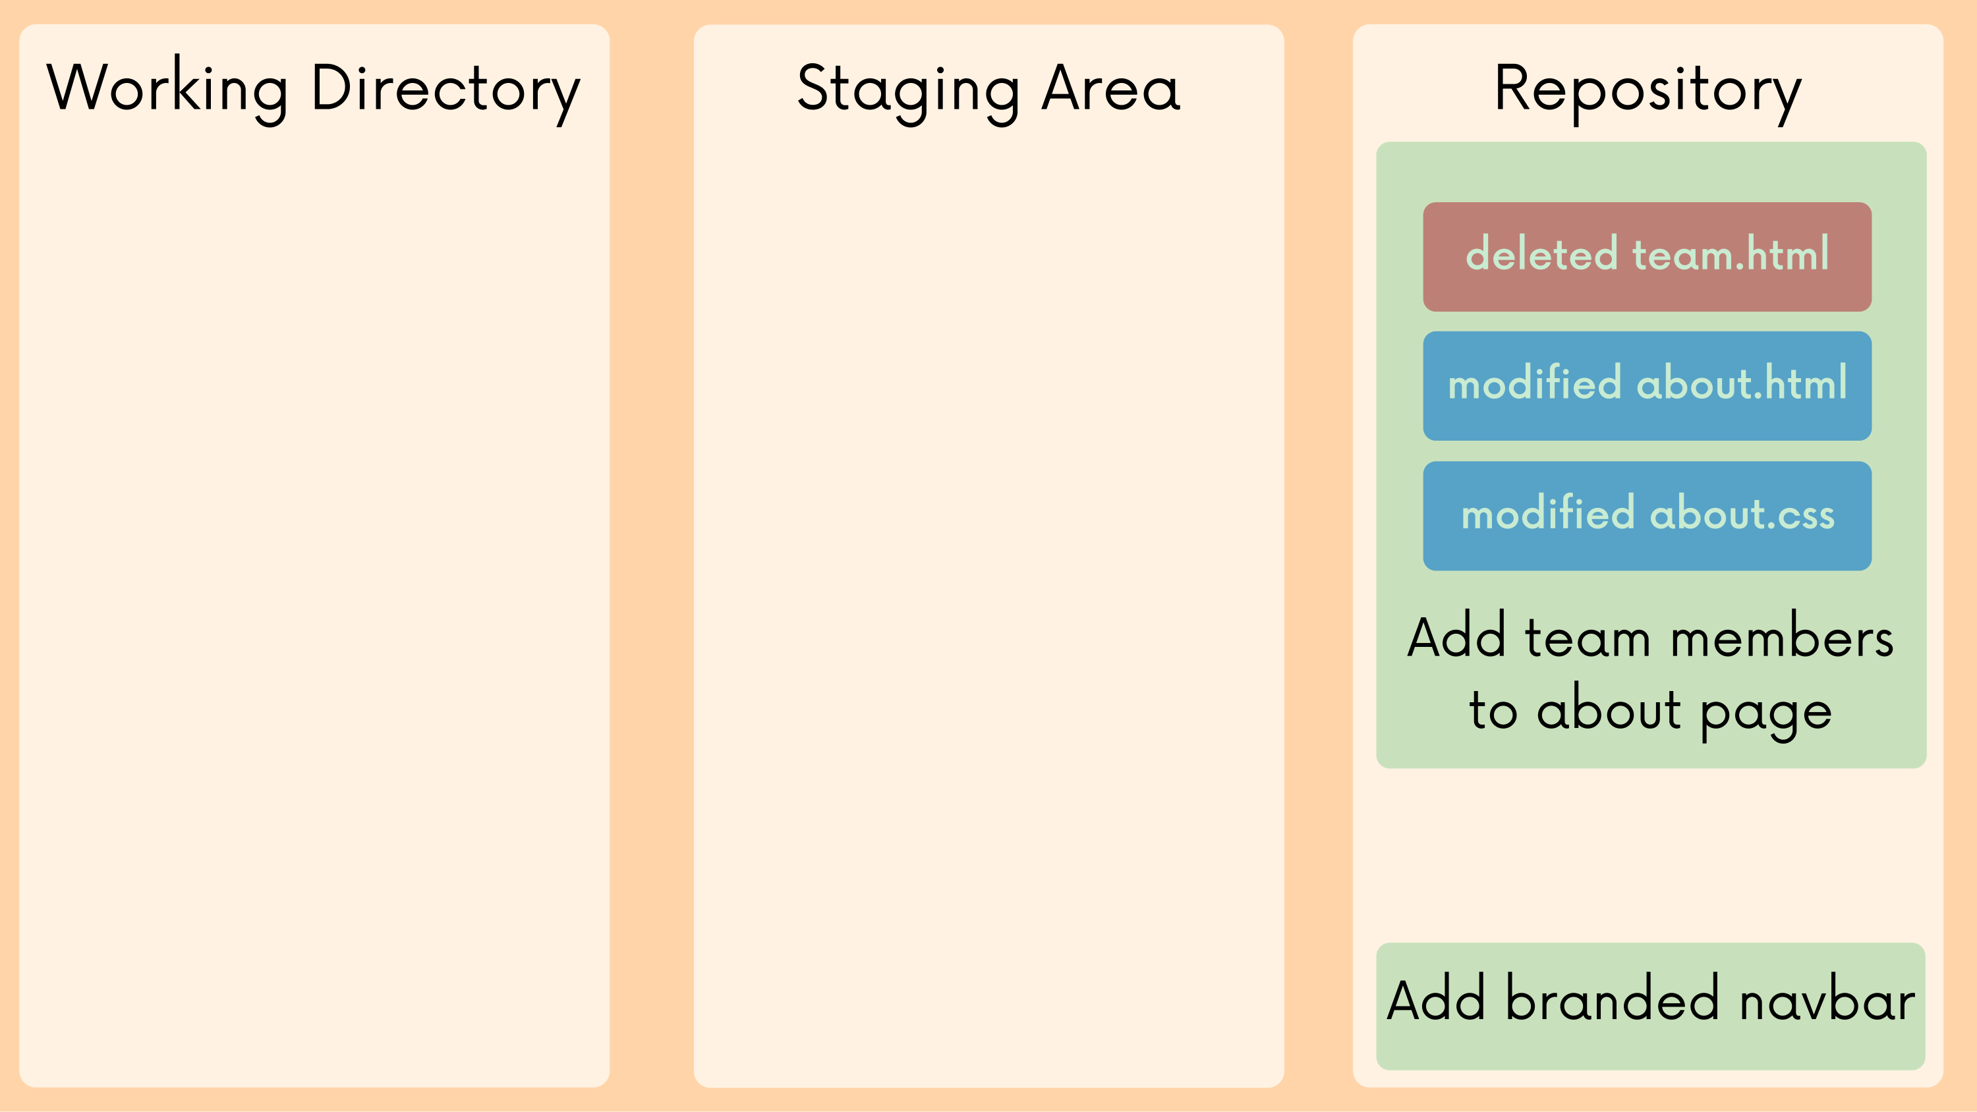

Slide 48
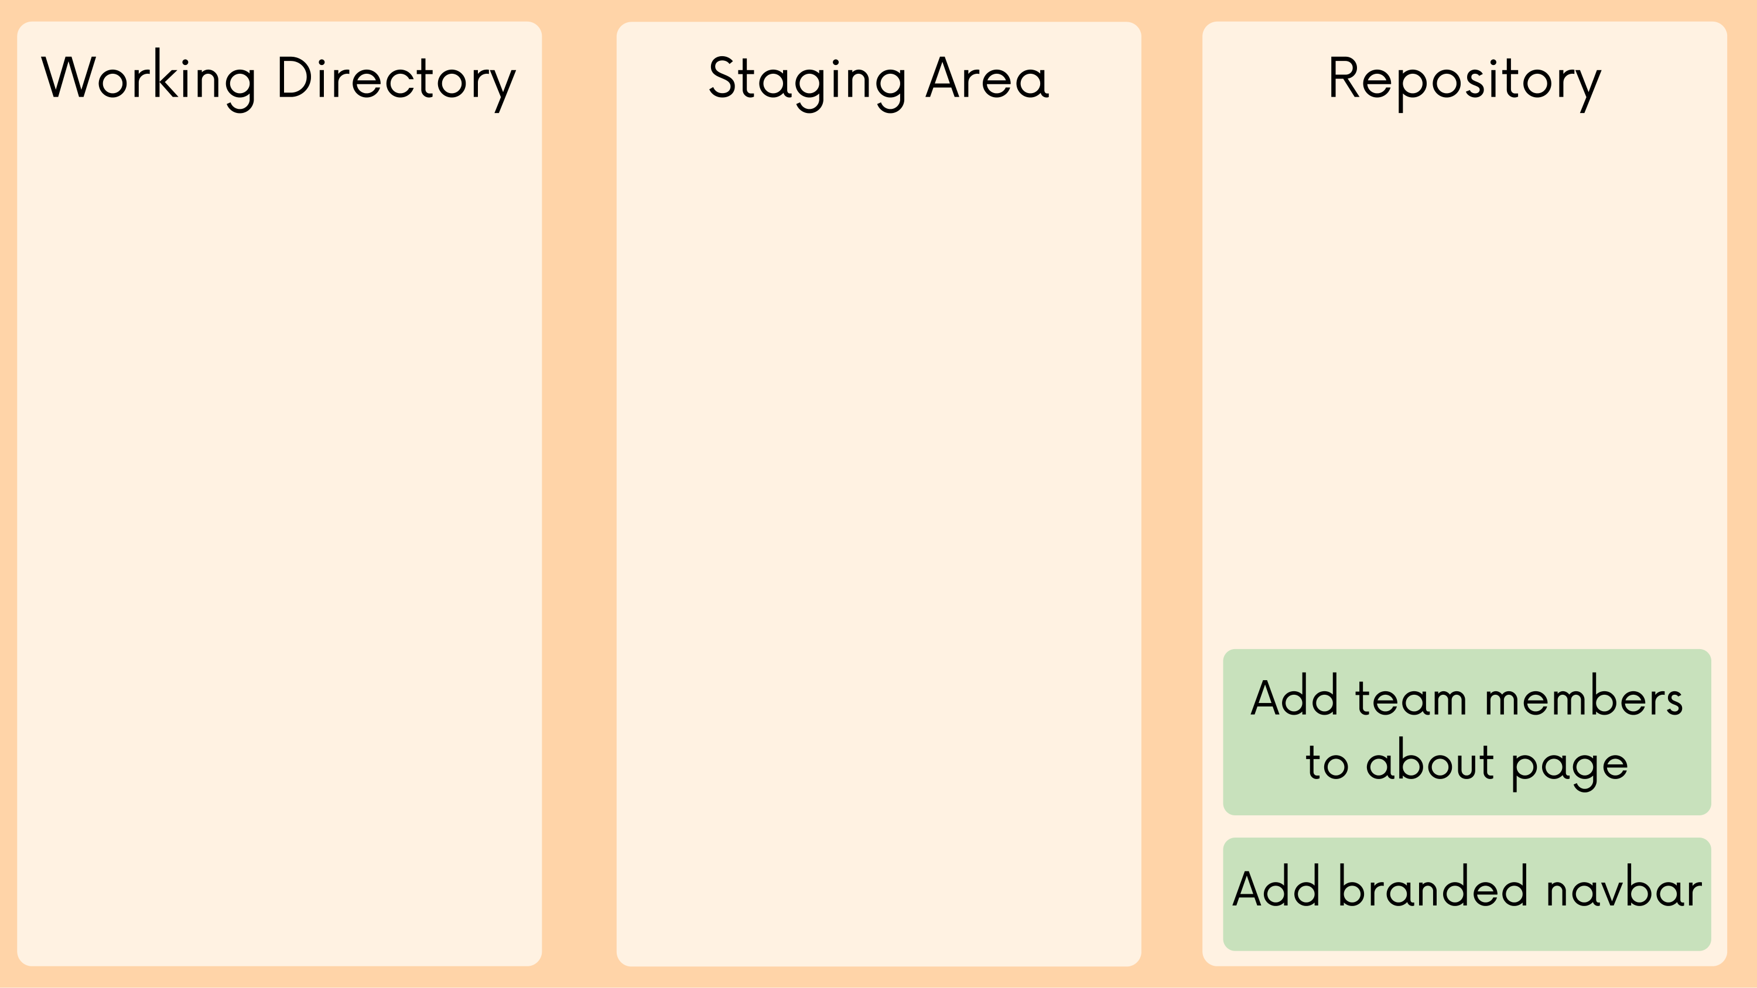

Slide 49
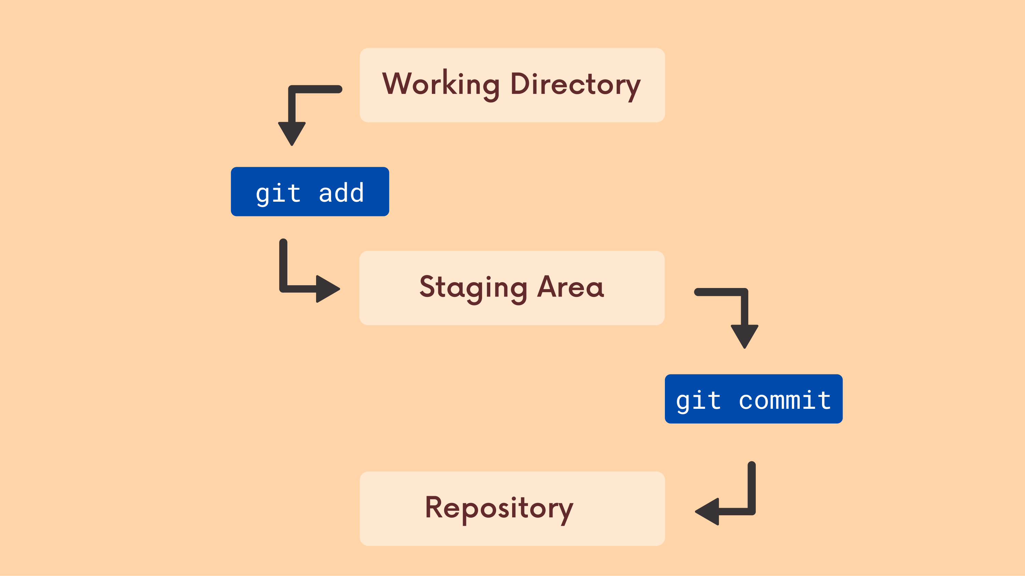

Slide 50
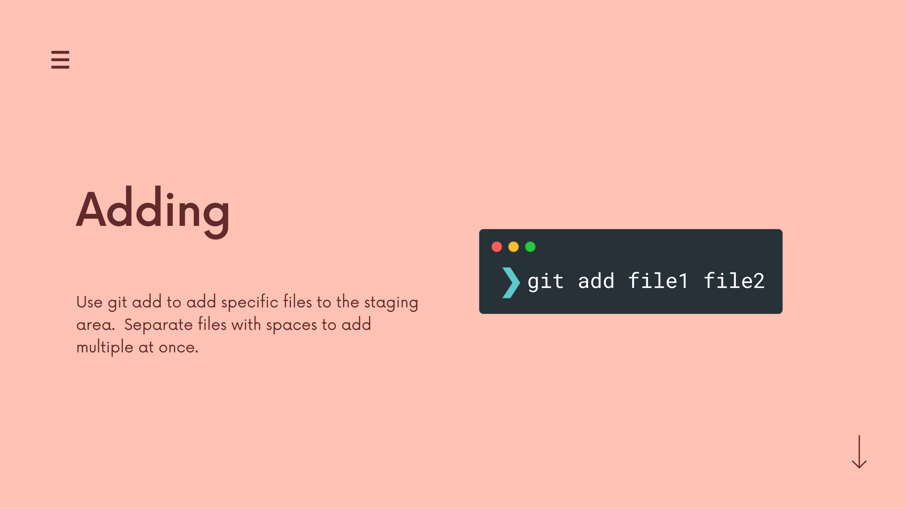

Slide 51
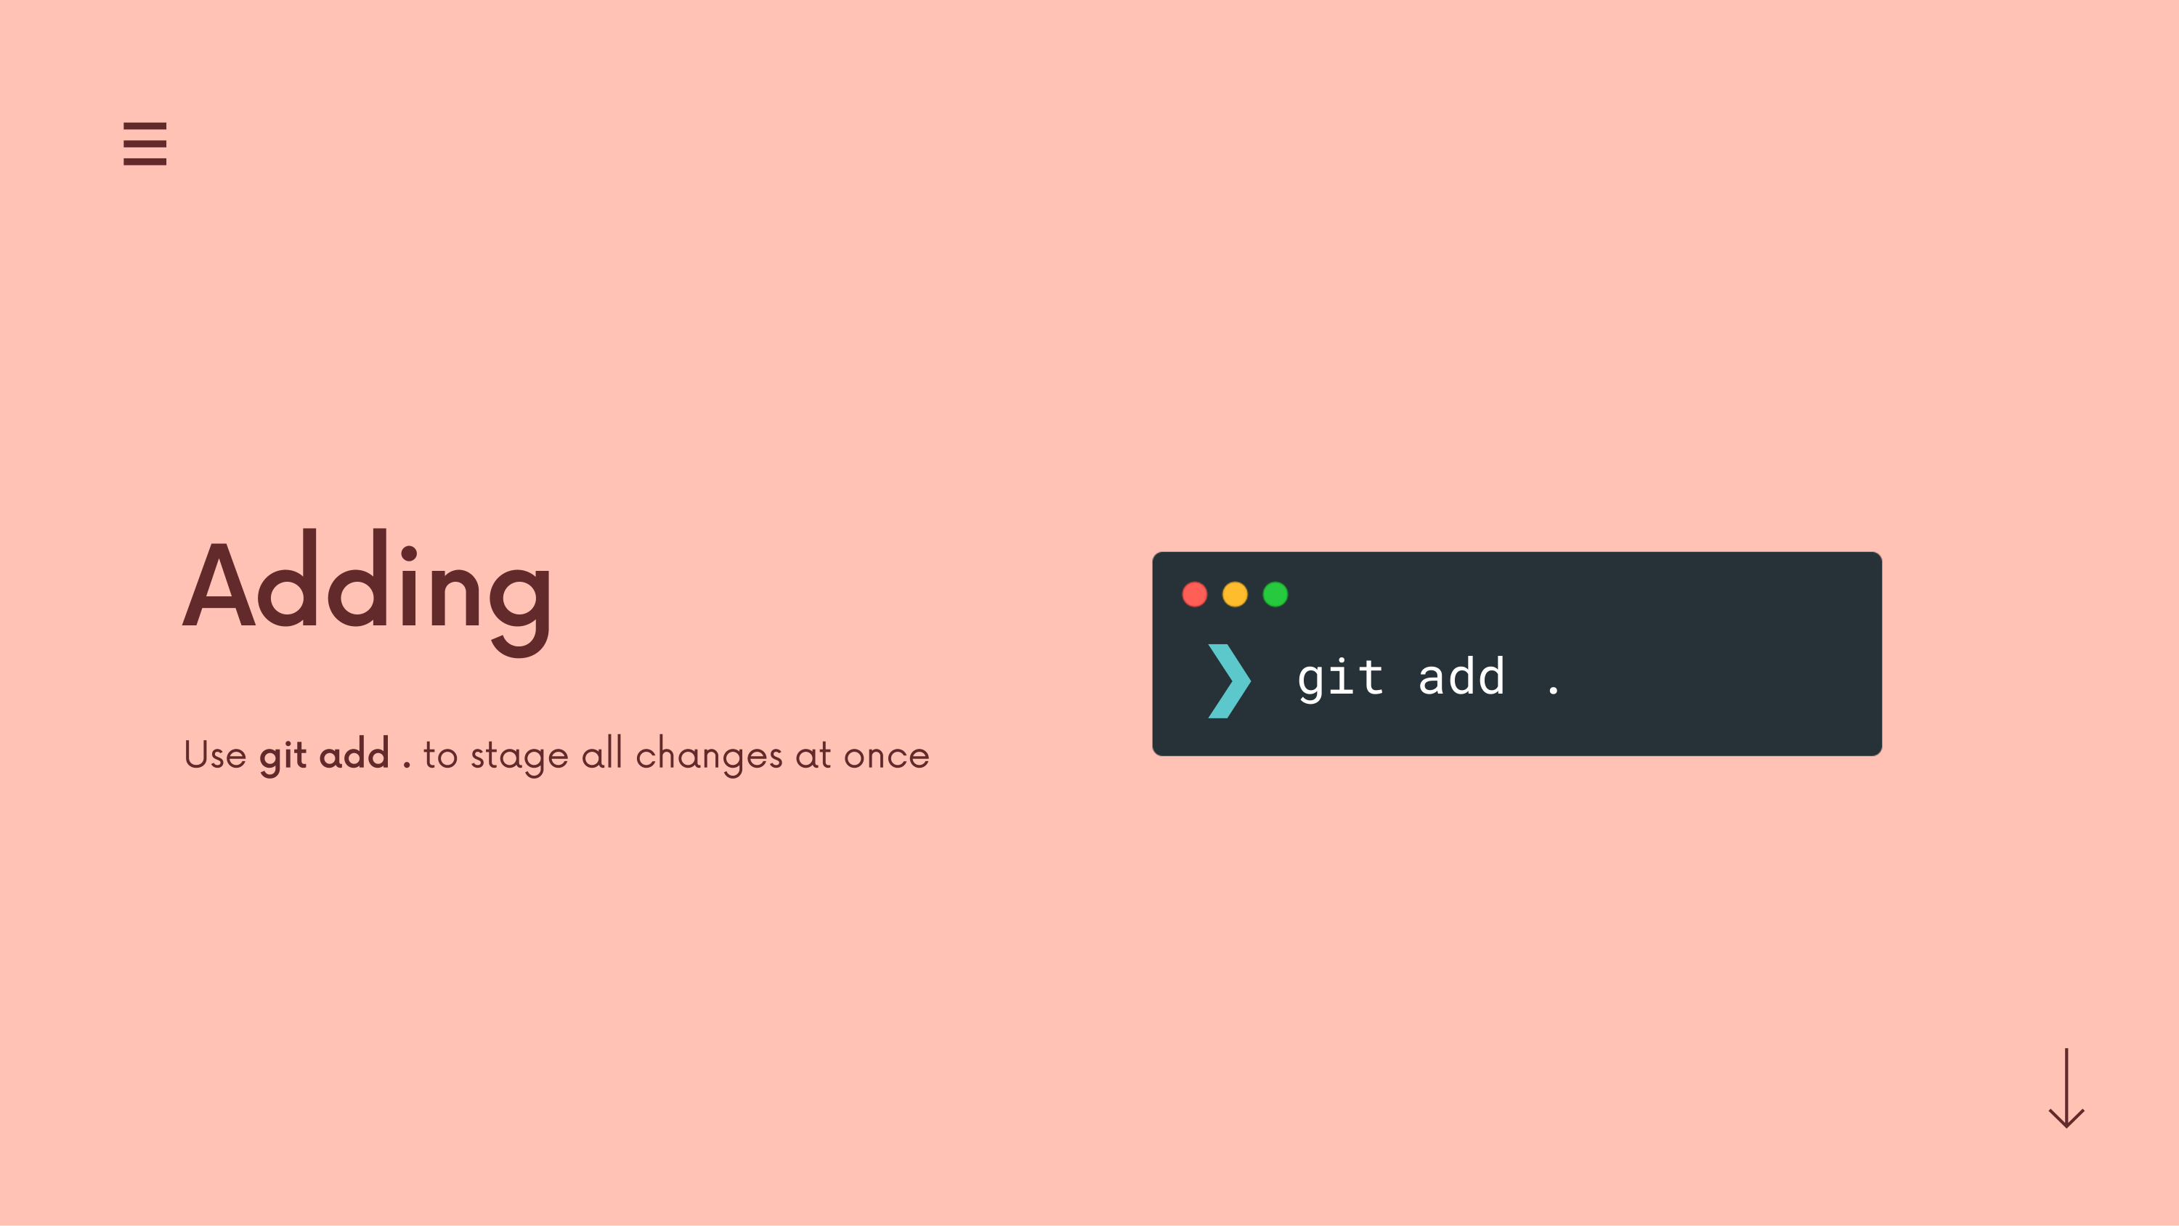

Slide 52
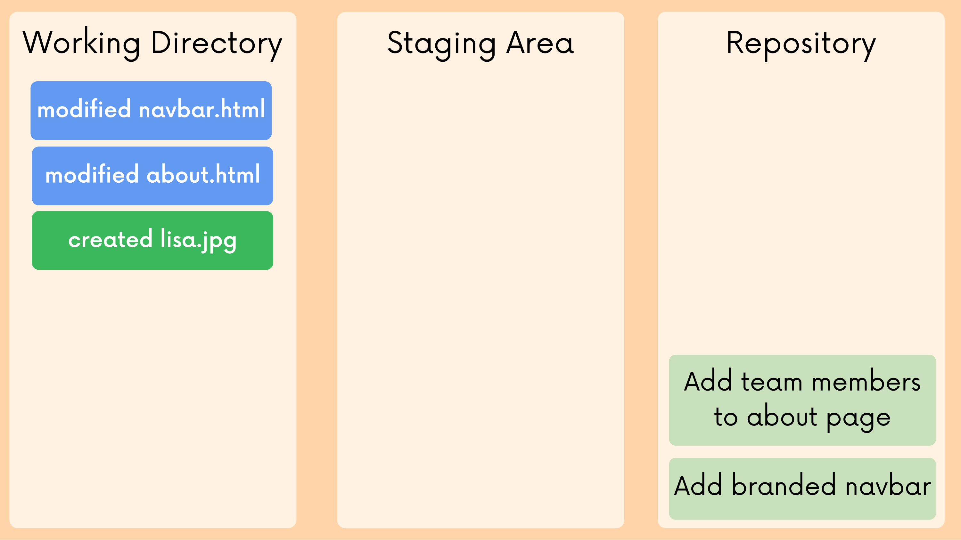

Slide 53
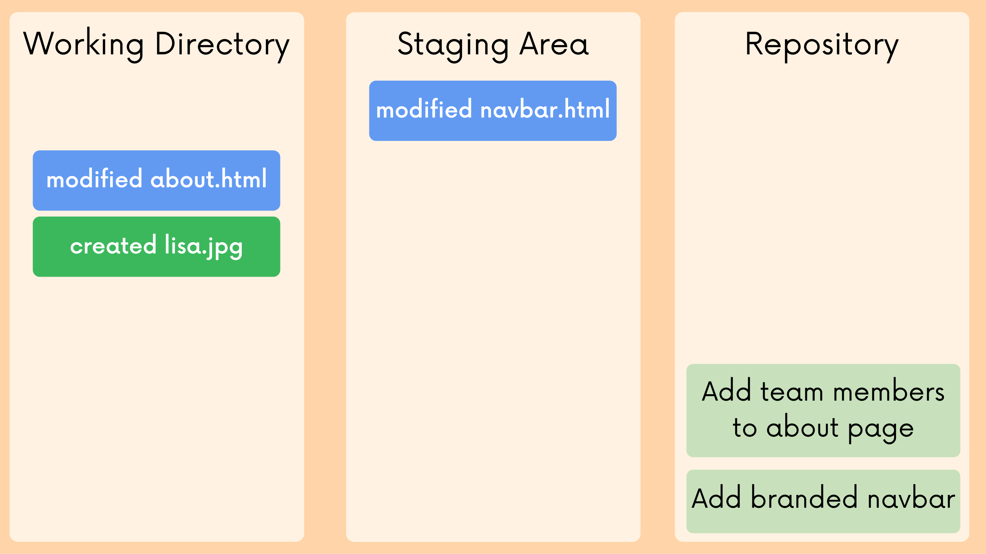

Slide 54
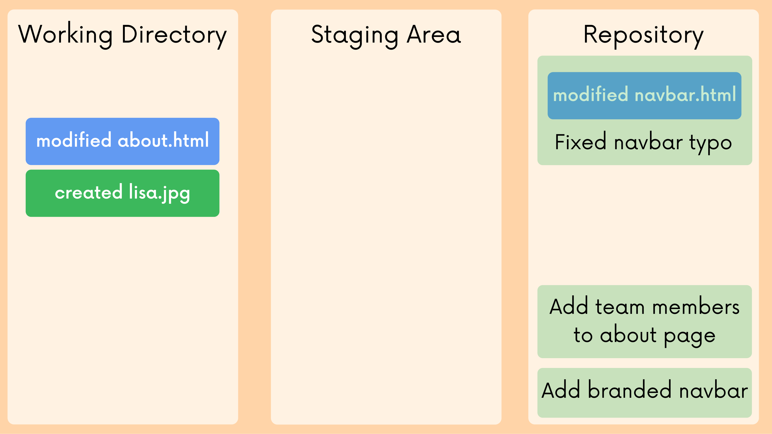

Slide 55
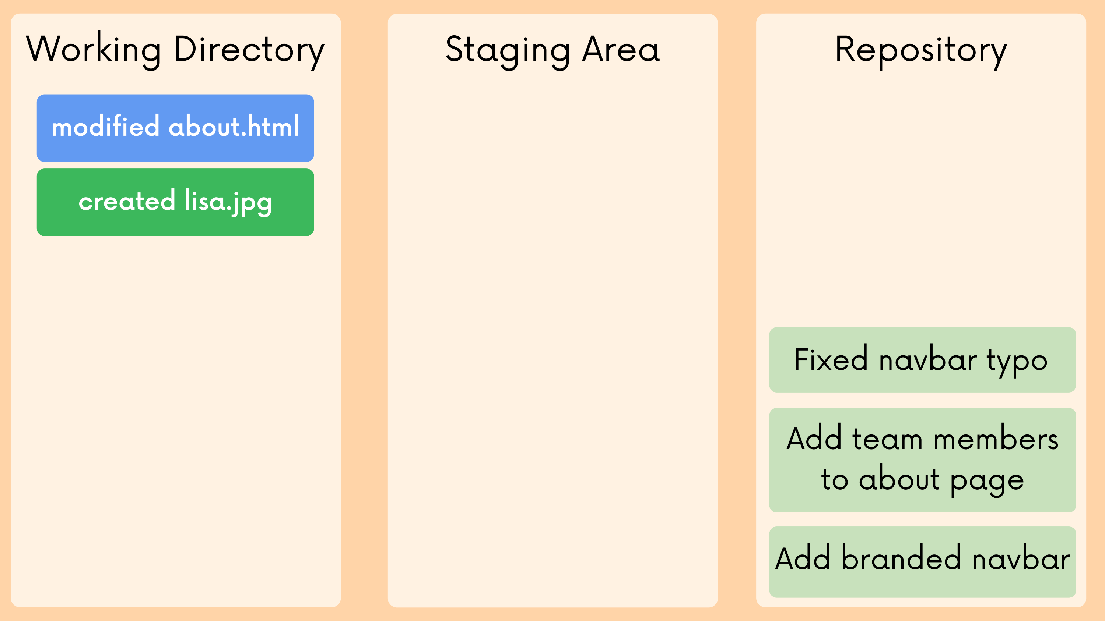

Slide 56
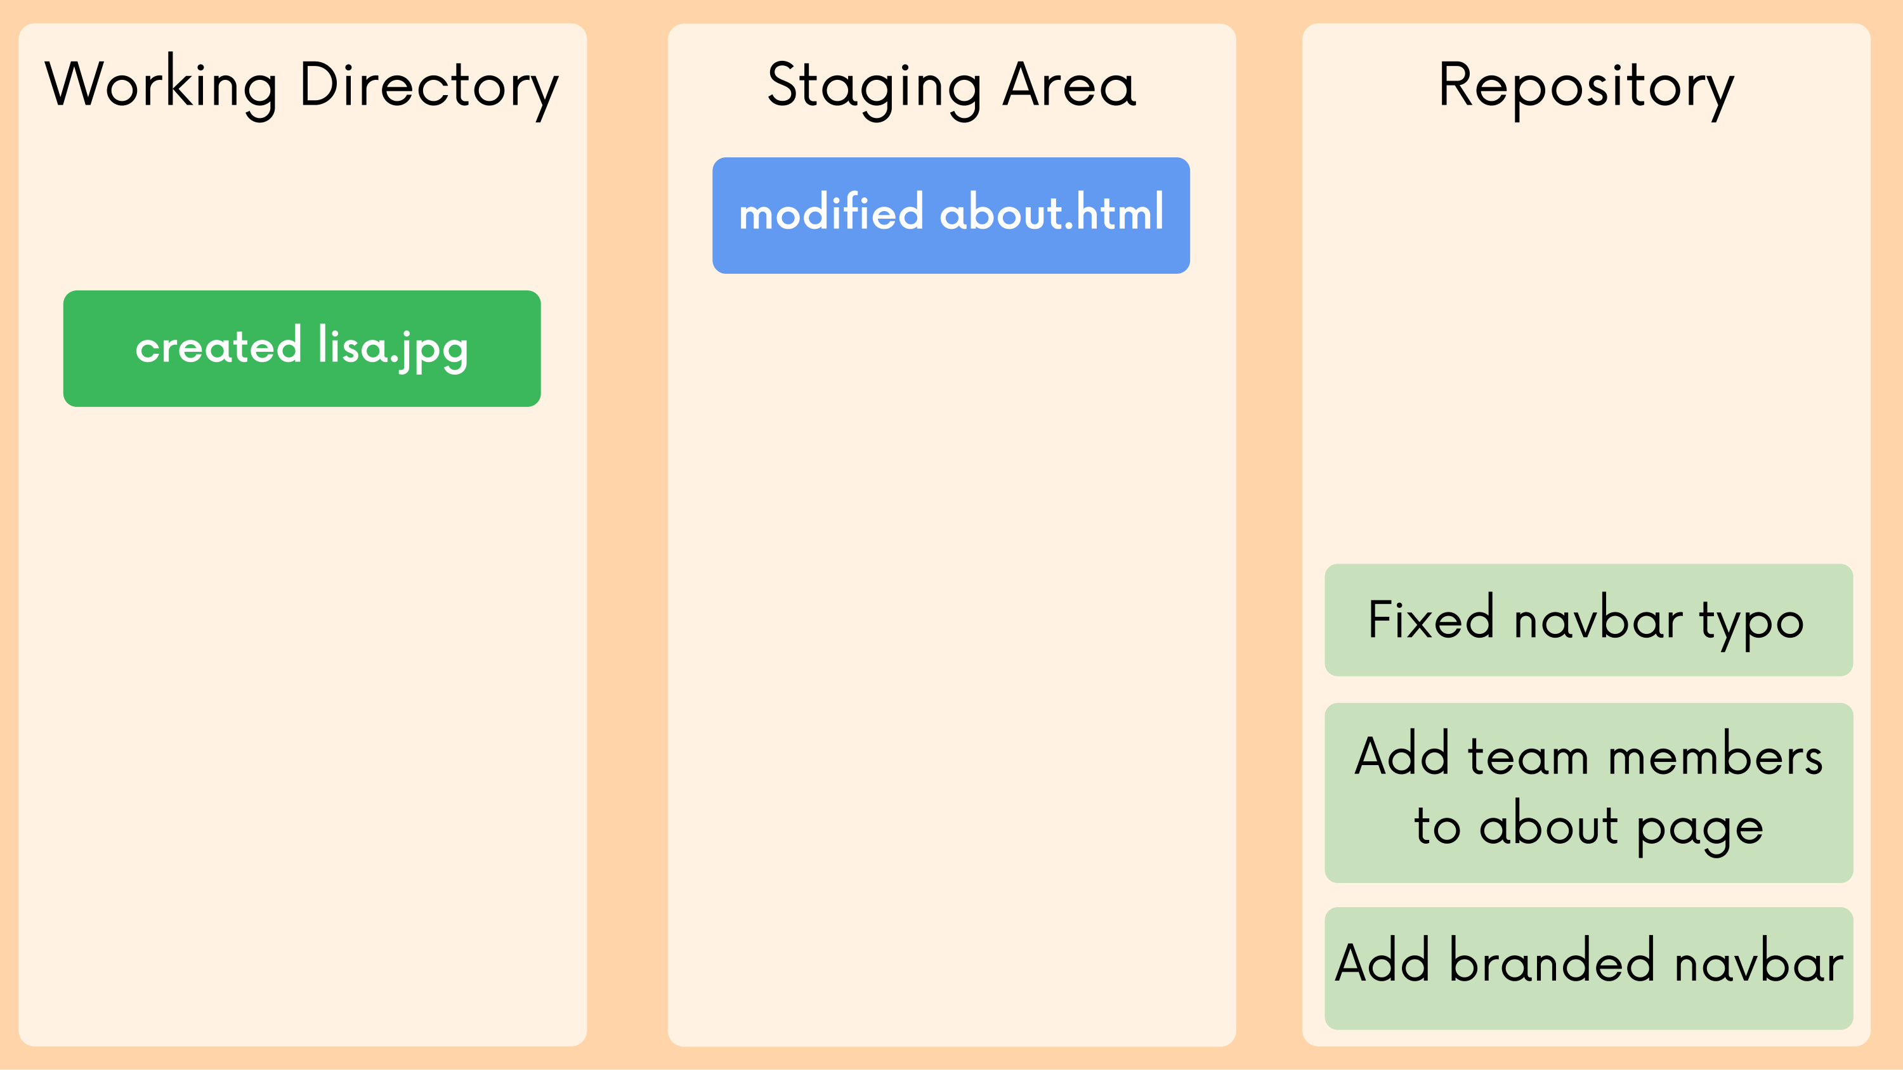

Slide 57
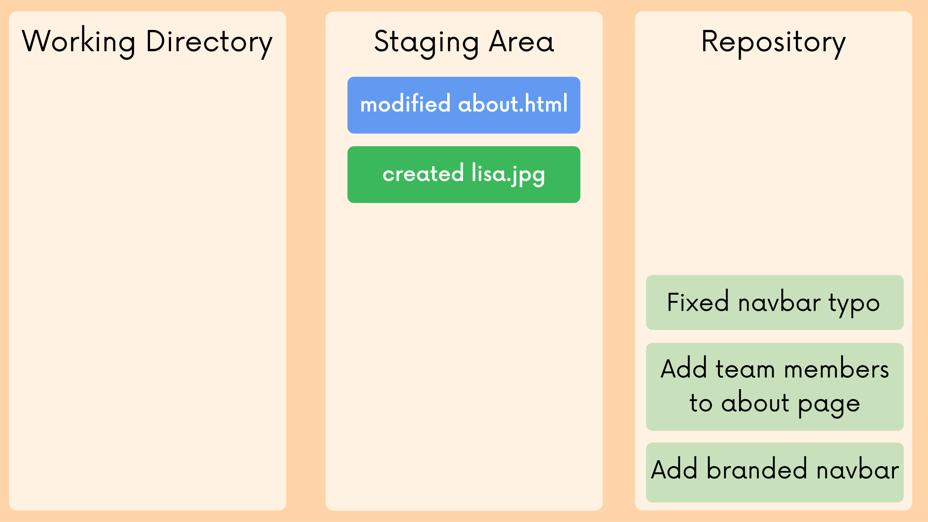

Slide 58
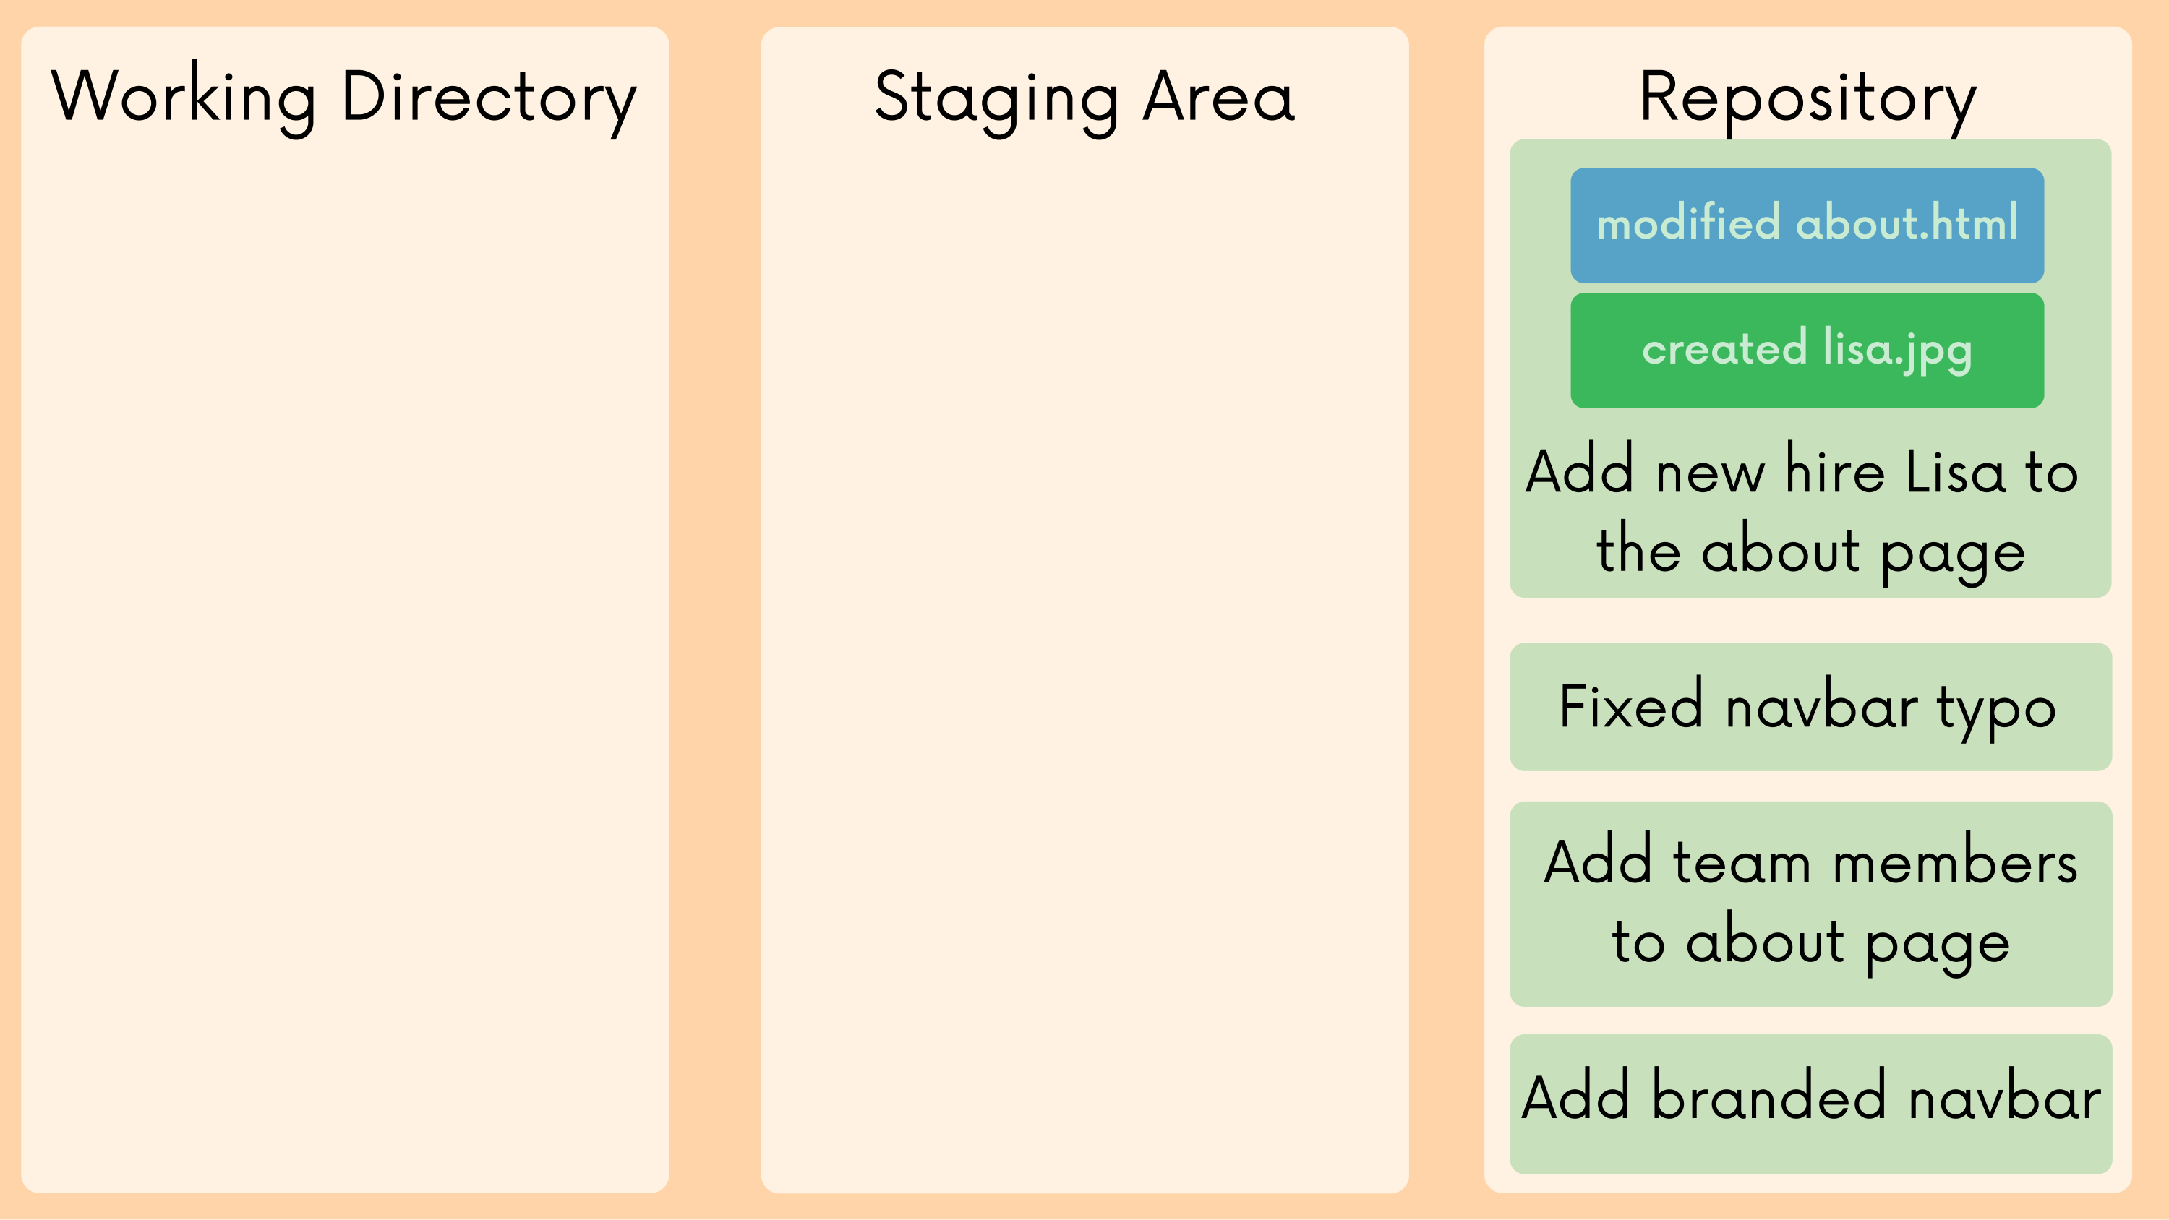

Slide 59
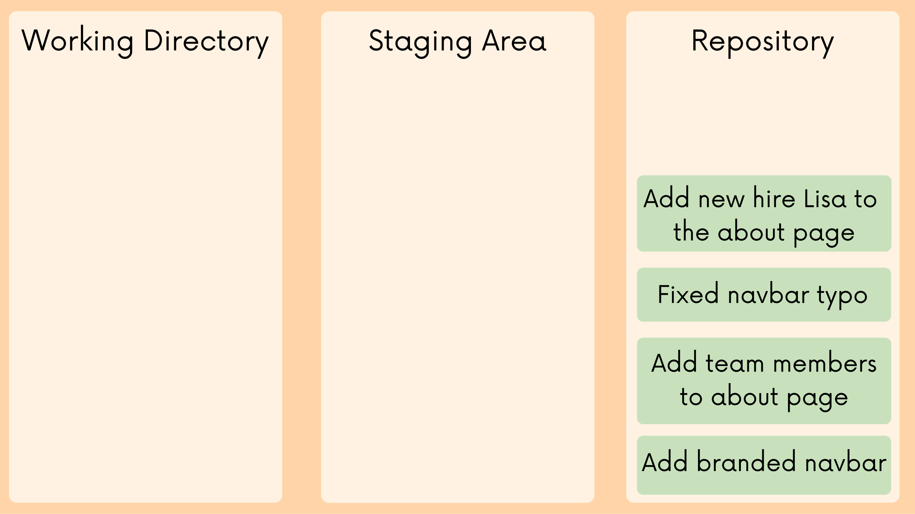

Slide 60


Slide 61
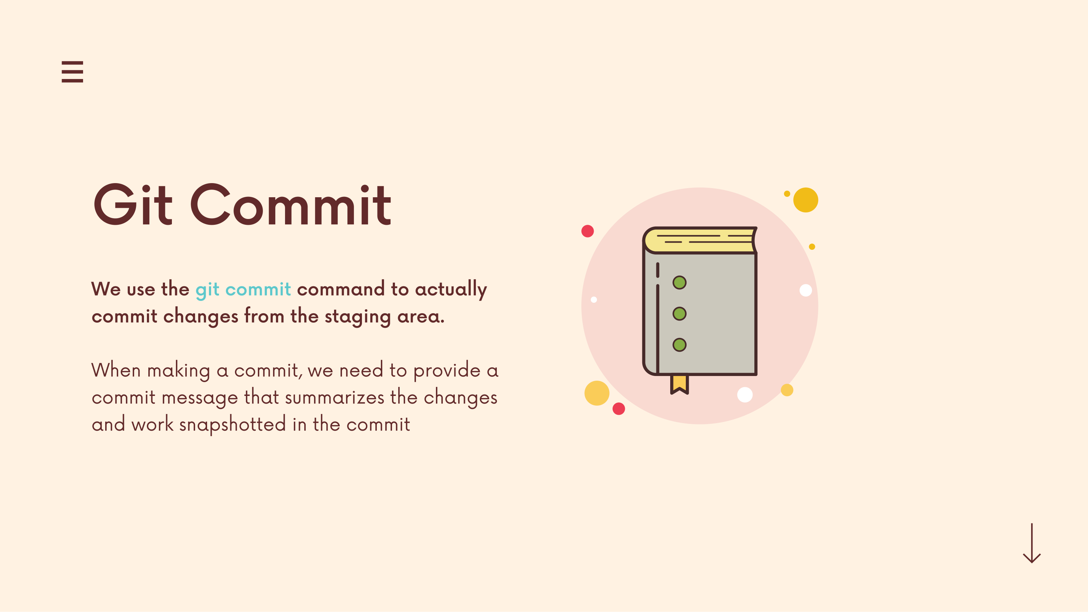

Slide 62
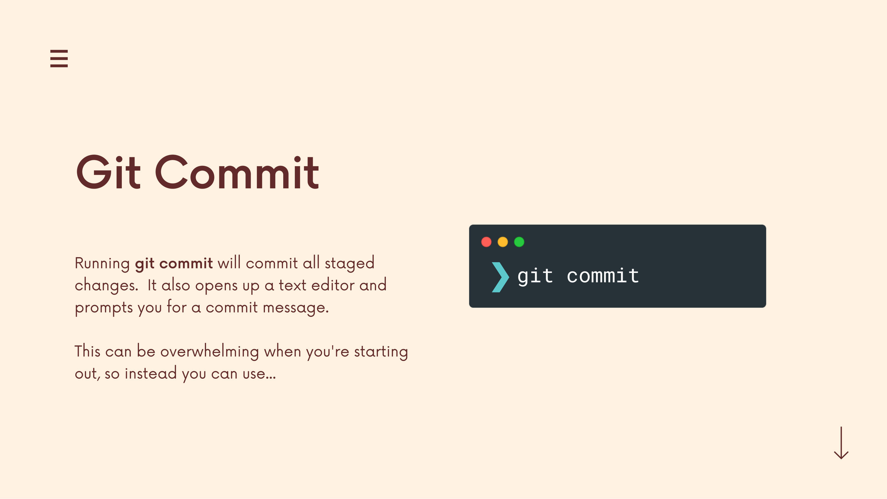

Slide 63
